Slide 1
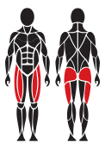
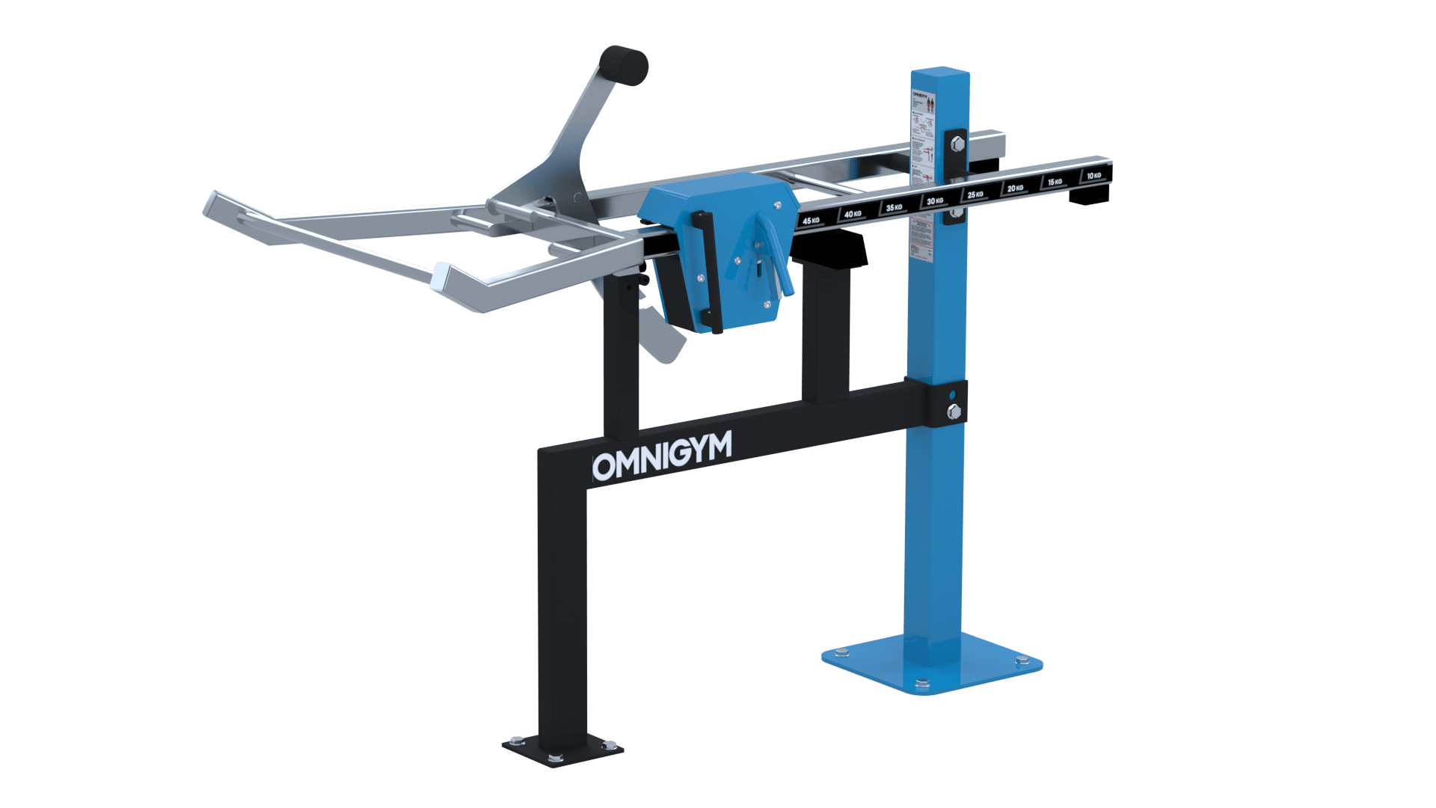
OG10 KNÄBÖJ
Justerbar vikt:
20-90 kg (2 x viktenhet)
5 kg viktintervall
Multigrepp (avstånd)
Justerbar starthöjd
Underhållsfri
Kan installeras på en flyttbar plattform

Slide 2
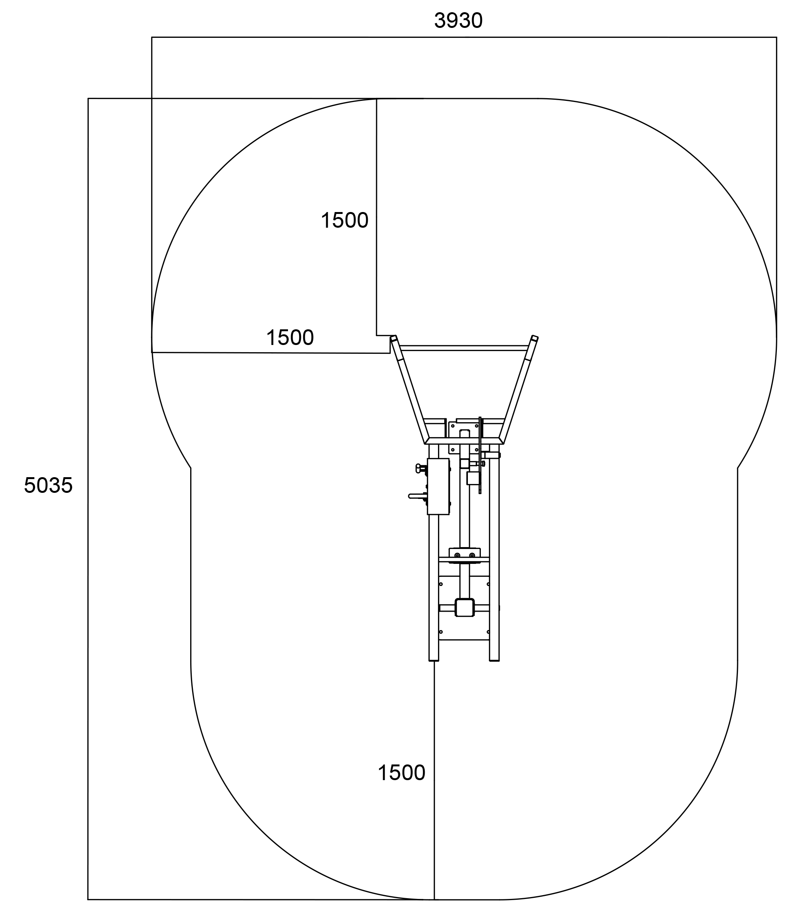
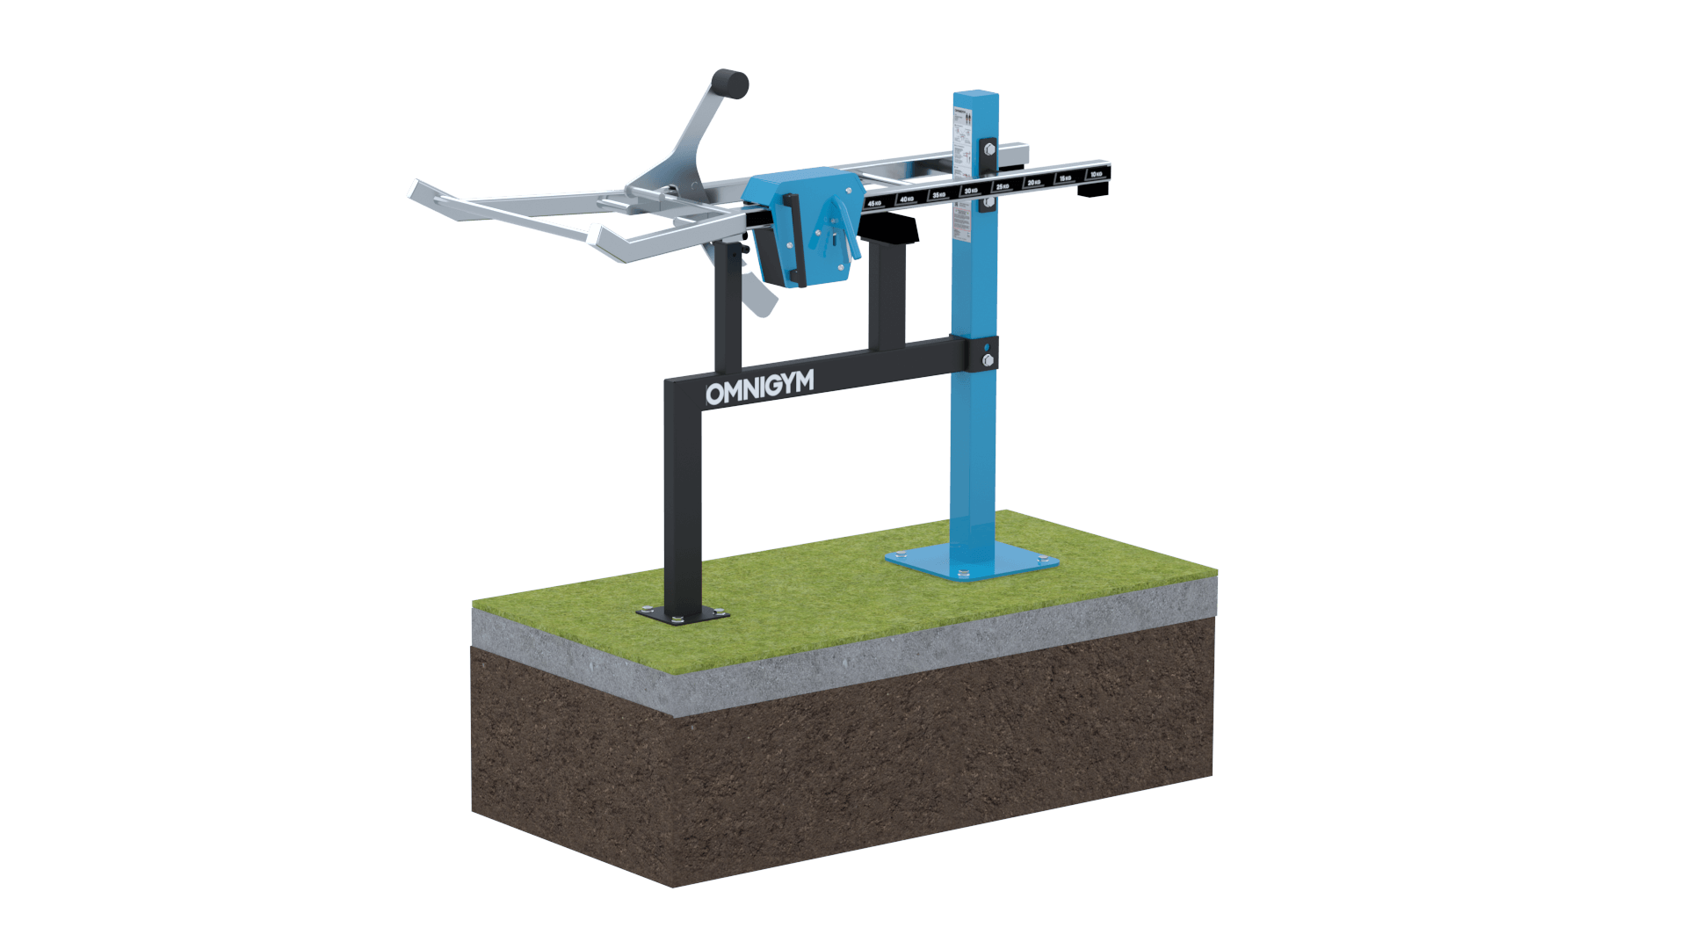
OG10 KNÄBÖJ
2055 mm
930mm
1880 mm
227 kg (2 x viktenhet)

Slide 3
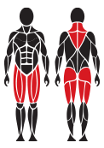
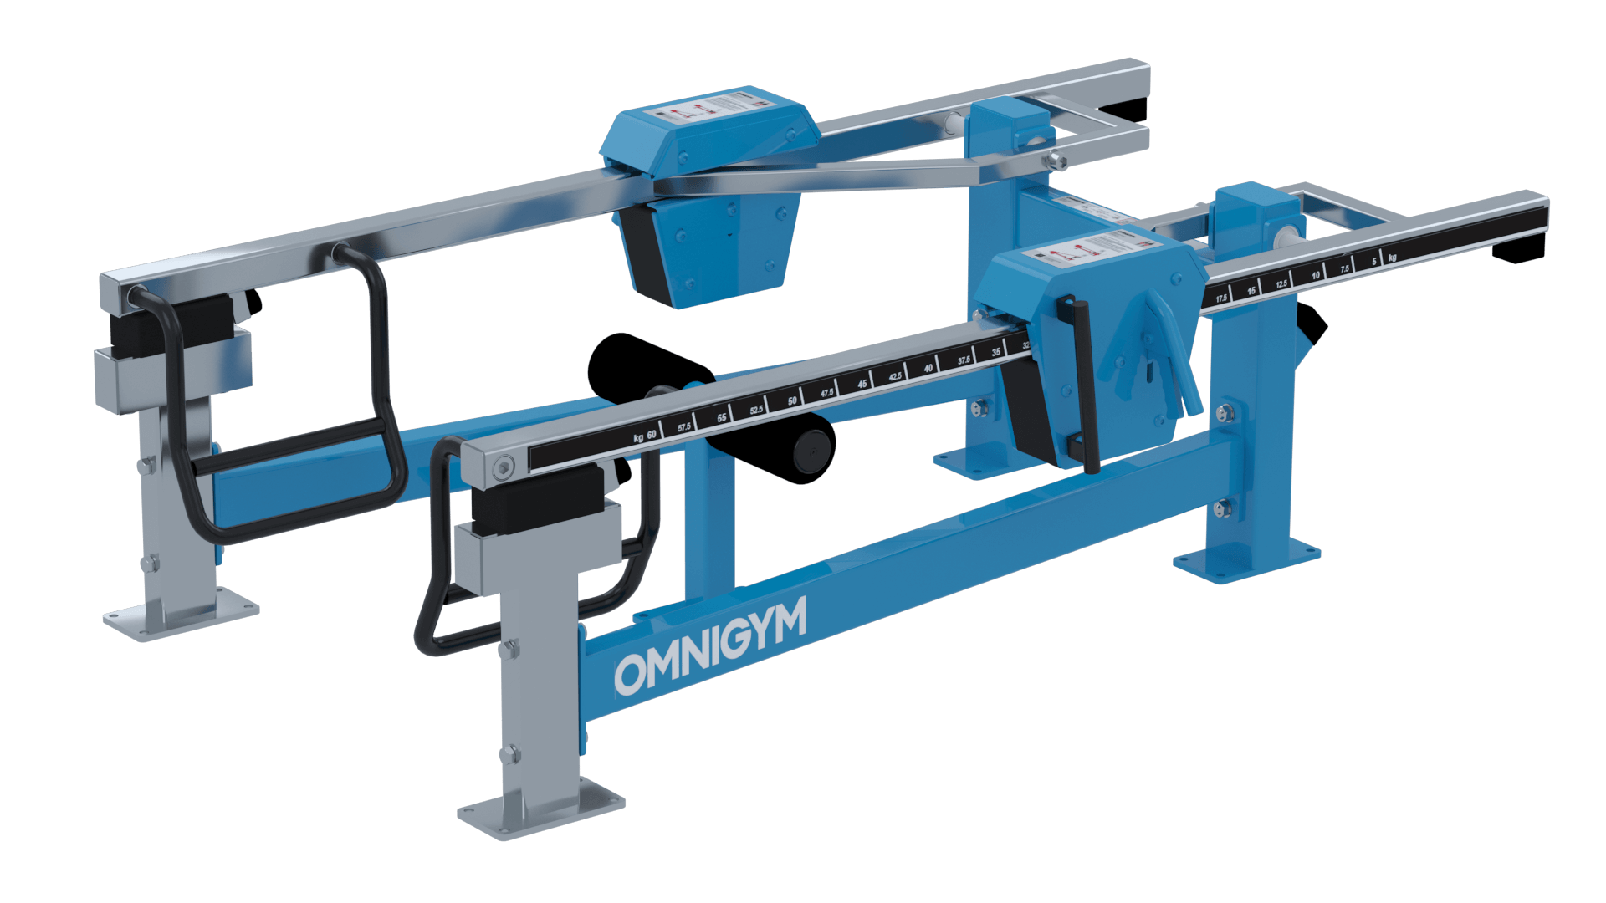
OG12 MULTILYFT
Justerbar vikt:
5-120 kg (2 x viktenhet)
2,5 kg viktintervall
Multigrepp (höjd)
Benstöd för unilaterala övningar
Underhållsfri
Kan installeras på en flyttbar plattform

Slide 4
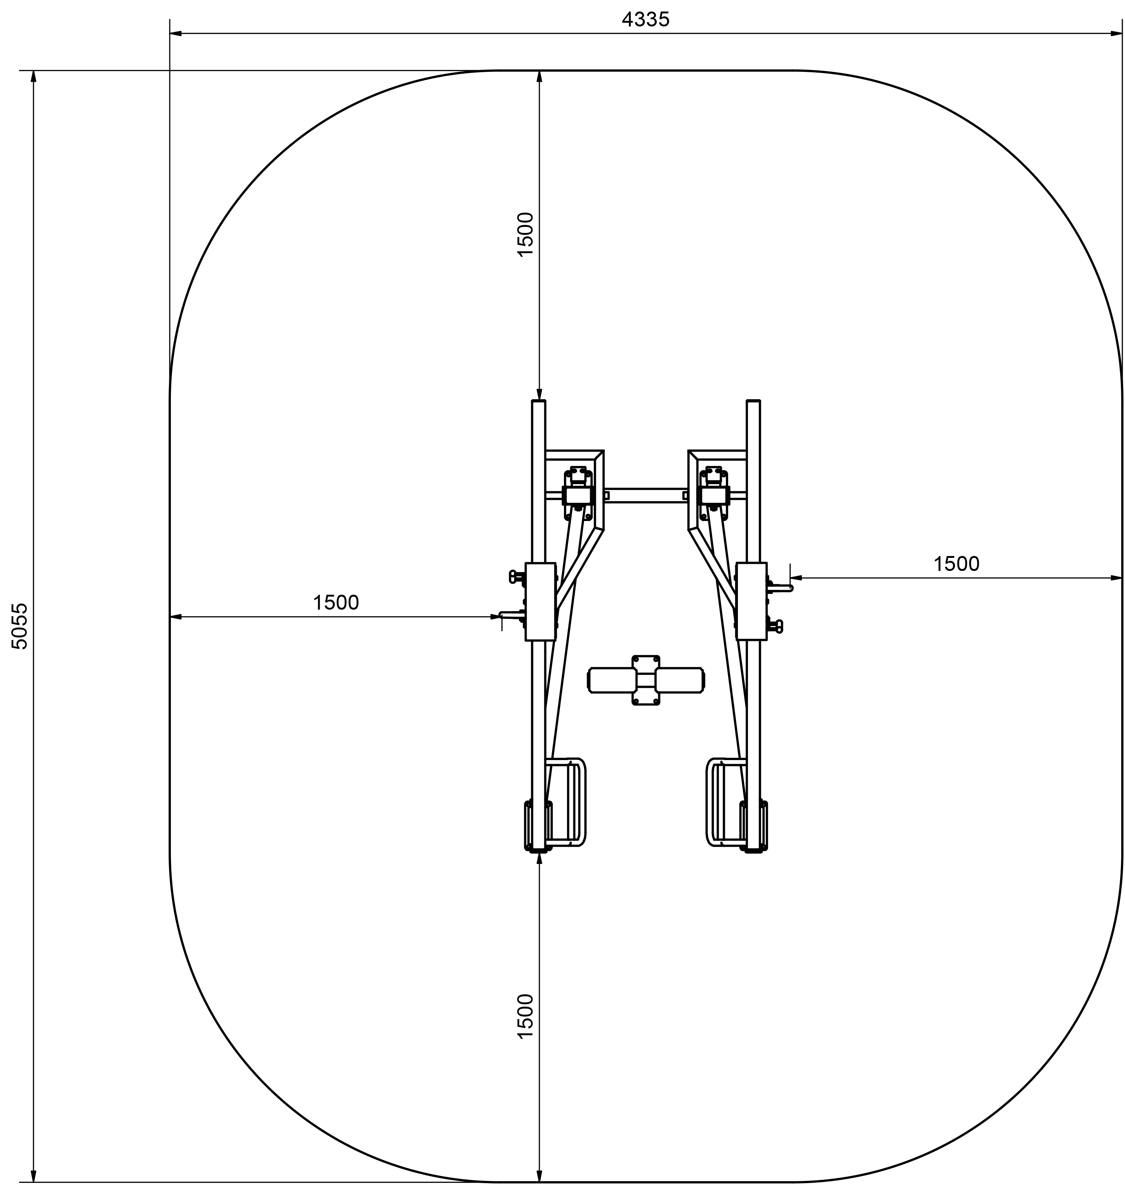
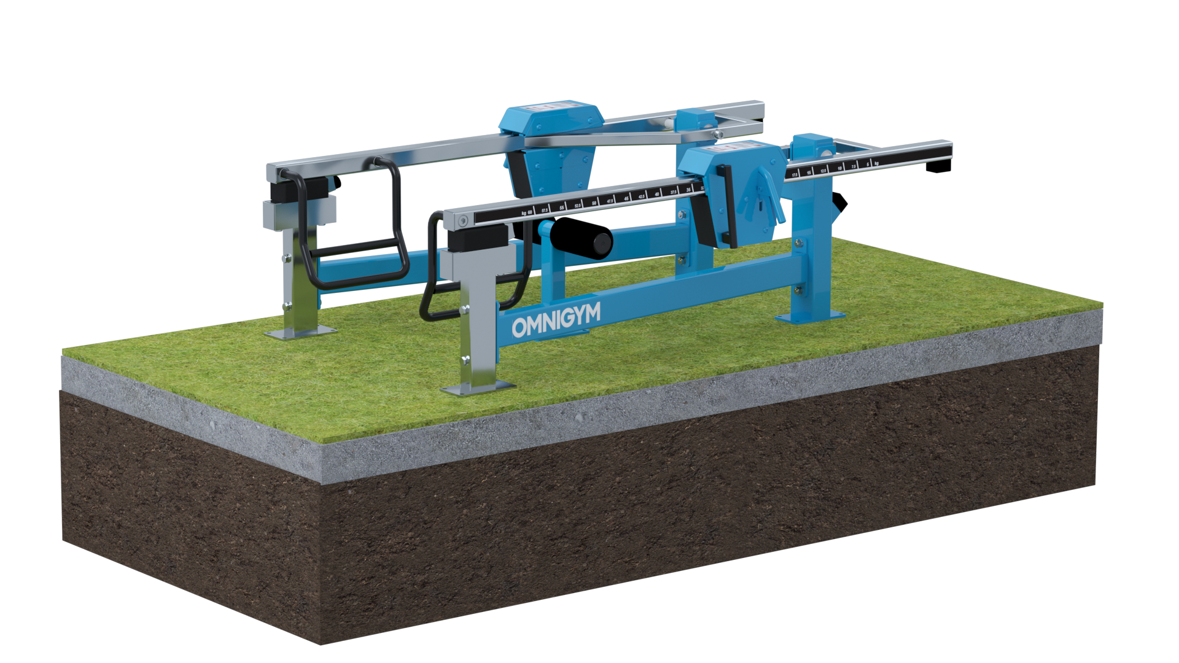
OG12 MULTILYFT
2060 mm
1320 mm
615 mm
280 kg (2 x vikenhet)

Slide 5
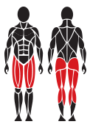
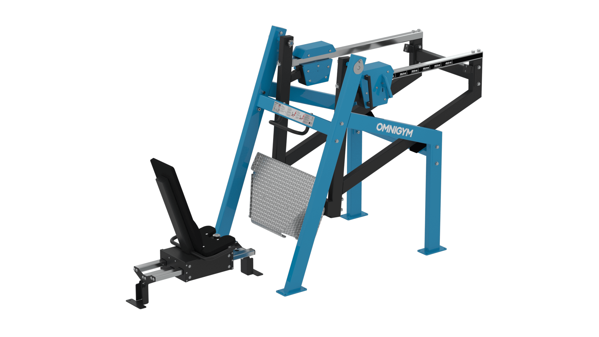
OG14 BENPRESS
Justerbar vikt:
75-165 kg (2 x viktenhet)
2,5 kg viktintervall
Justerbart säte (avstånd)
Underhållsfri
Kan installeras på en flyttbar plattform

Slide 6
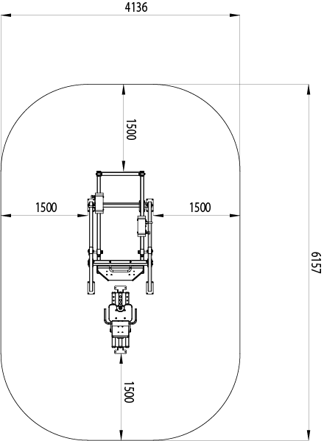
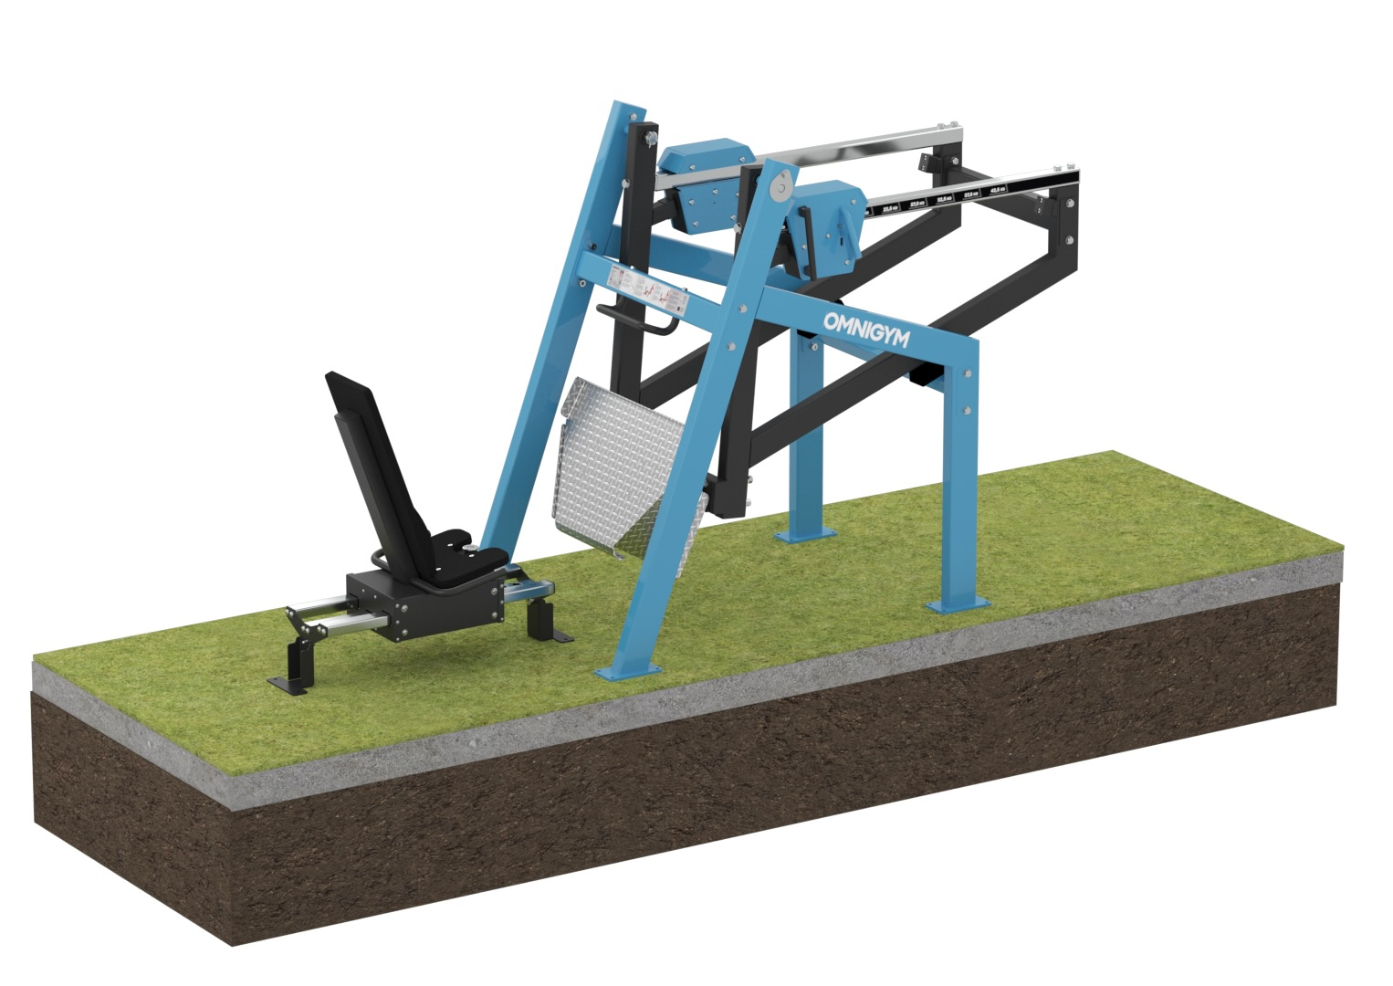
OG14 BENPRESS
3145 mm
1140 mm
1800 mm
435 kg (2 x viktenhet)

Slide 7
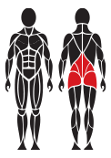
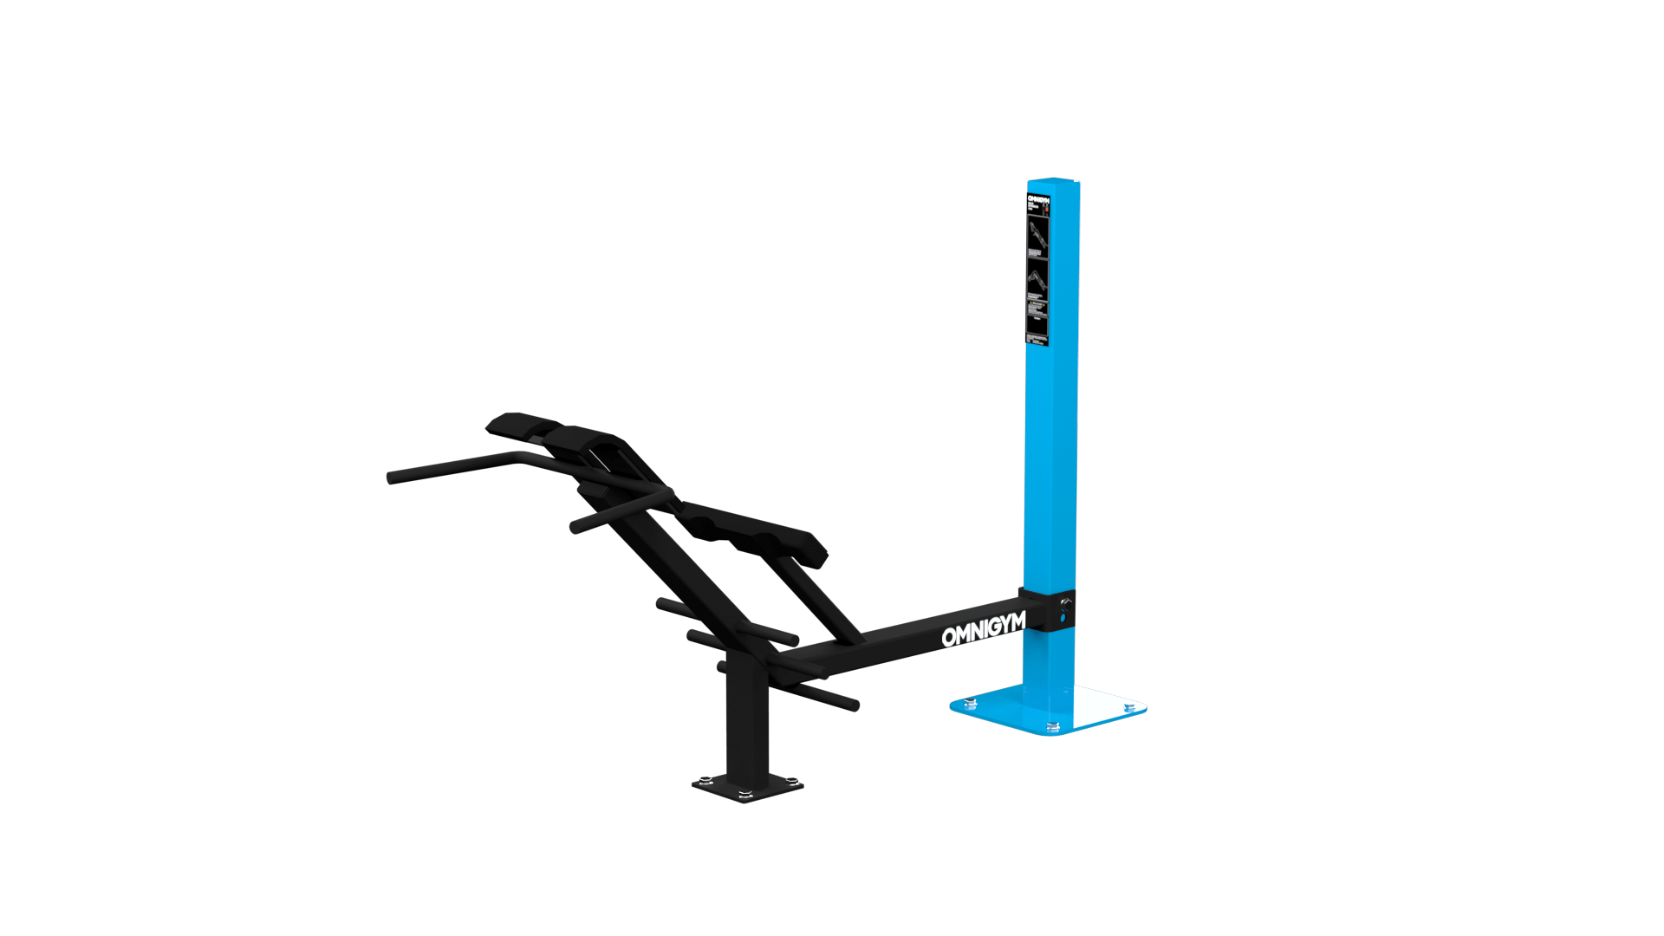
OG20 RYGGRESNING
Fotstöd med tre olika höjder
Underhållsfri
Kan installeras på en flyttbar plattform

Slide 8
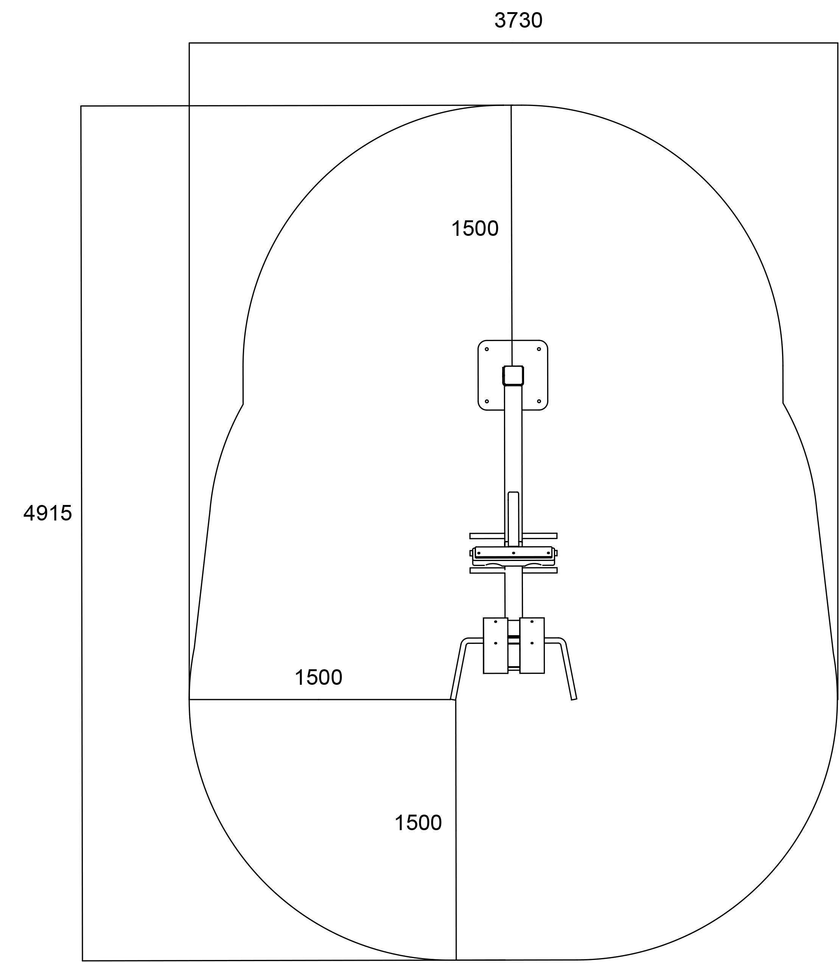
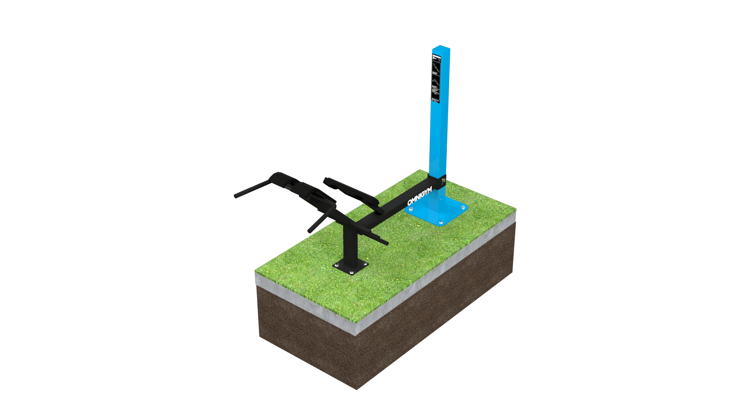
OG20 RYGGLYFT
1960 mm
750 mm
1000 mm
91 kg

Slide 9
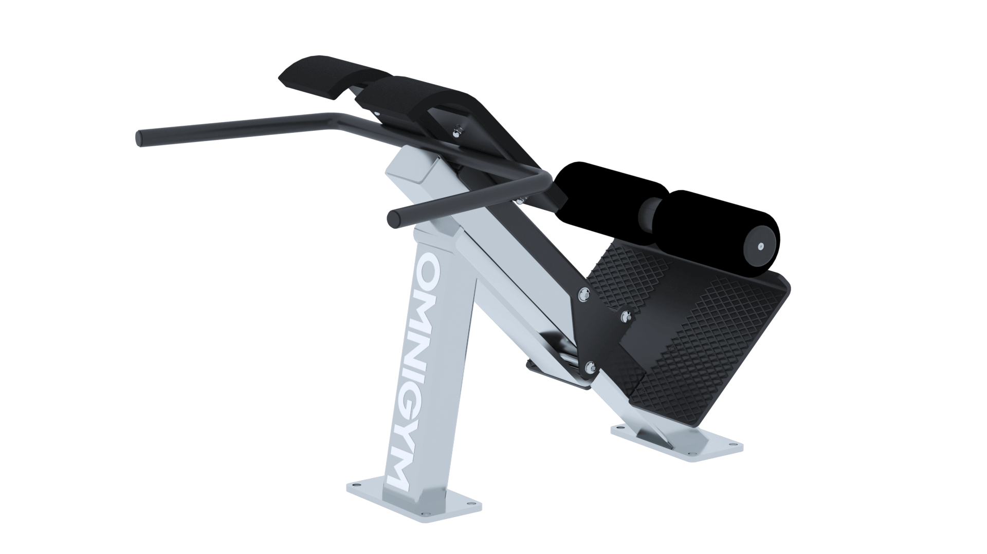
OG21 JUSTERBAR RYGGRESNING
Justerbart höftstöd (höjd)
Mjukt och ergonomiskt benstöd
Underhållsfri
Kan installeras på en flyttbar plattform

Slide 10
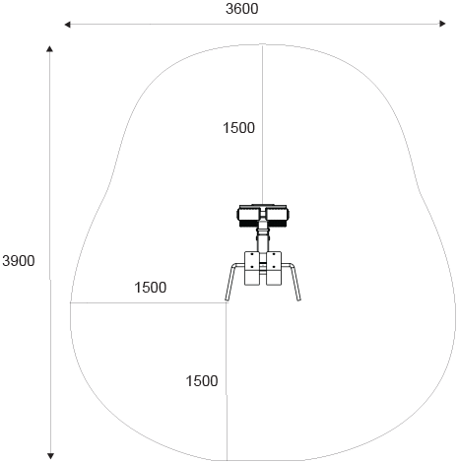
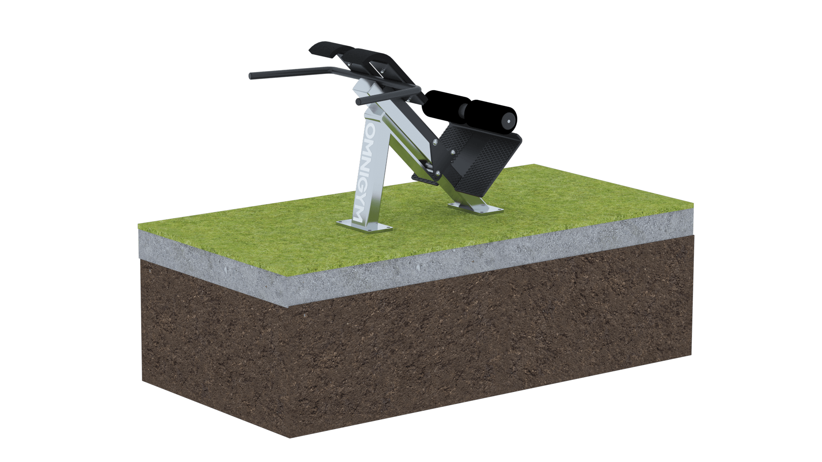
OG21 JUSTERBAR RYGGRESNING
902mm
742 mm
674 mm
44 kg

Slide 11
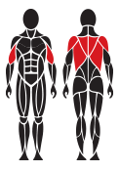
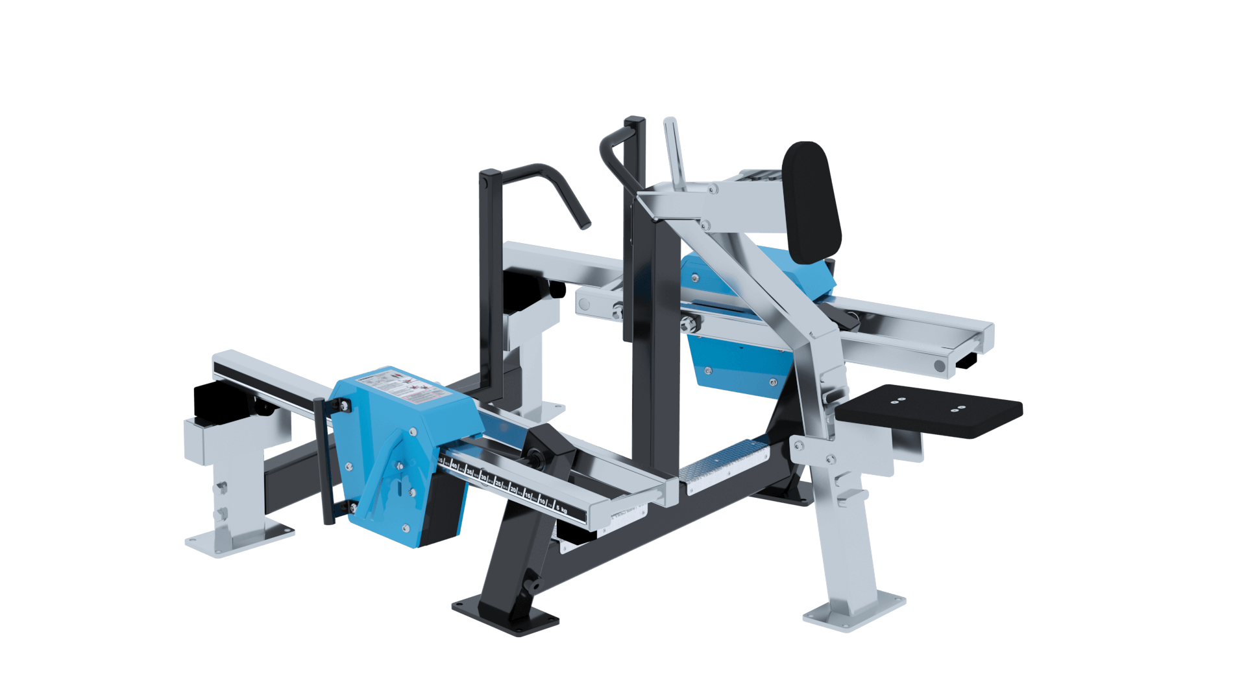
OG22 SITTANDE RODD
Justerbar vikt:
5-150 kg (2 x viktenhet)
2,5 kg viktintervall
Multigrepp
Justerbar sits (höjd)
Justerbart bröststöd (avstånd)
Unilateral belastning
Underhållsfri
Kan installeras på en flyttbar plattform

Slide 12
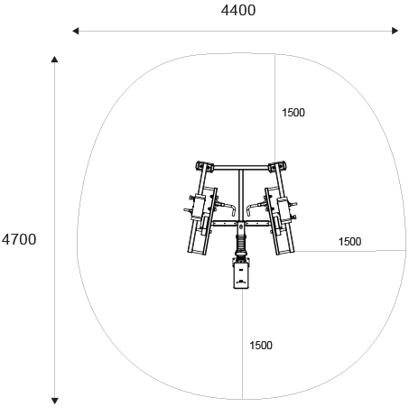
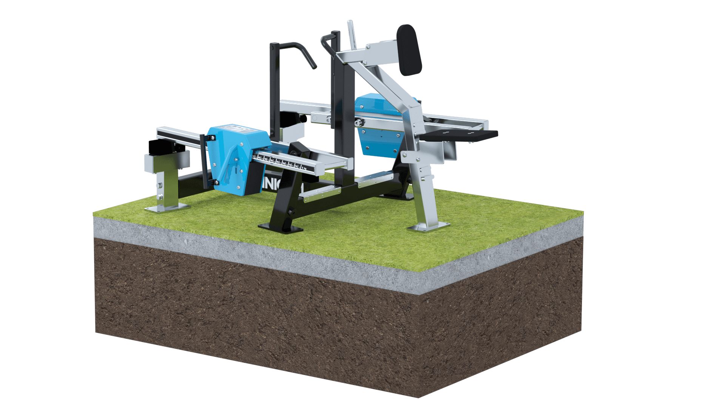
OG22 SITTANDE RODD
1694 mm
1515 mm
999 mm
258kg (2 x viktenhet)

Slide 13
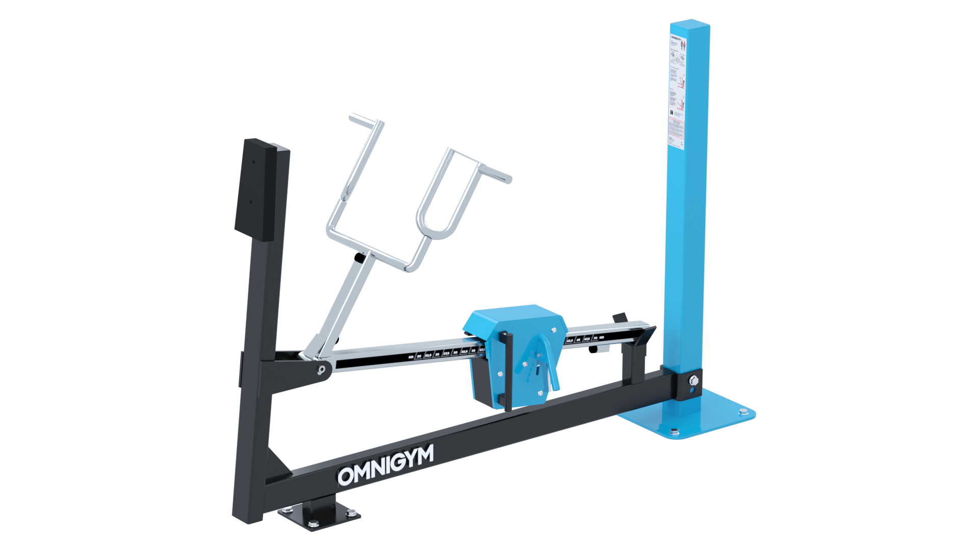
OG23 STÅENDE RODD
Justerbar vikt:
20-70 kg (1 x viktenhet)
2,5 kg viktintervall
Multigrepp (höjd, bredd)
Underhållsfri
Kan installeras på en flyttbar plattform

Slide 14
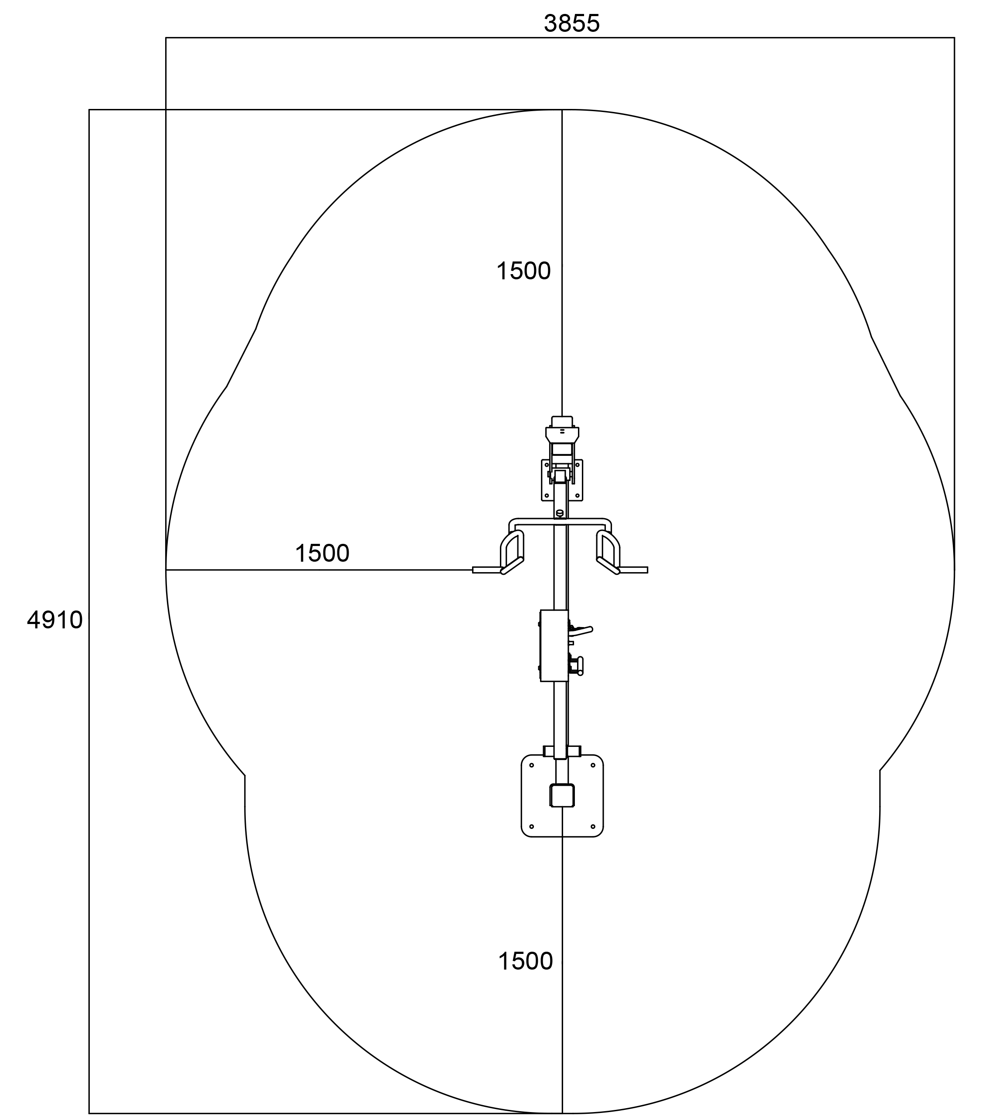
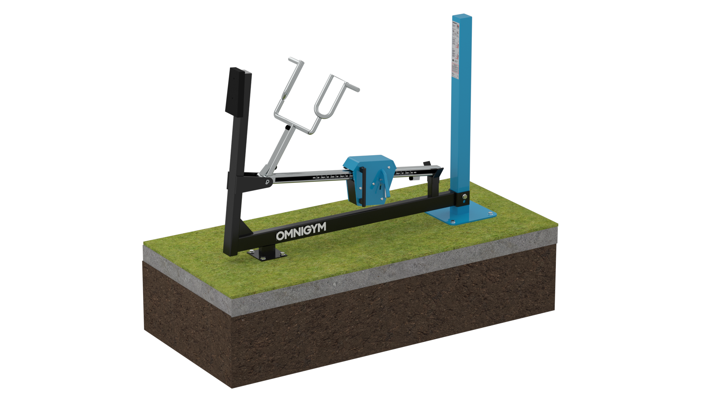
OG23 STÅENDE RODD
2060 mm
850 mm
1410 mm
128 kg (1 x viktenhet)

Slide 15
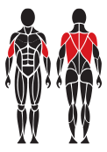
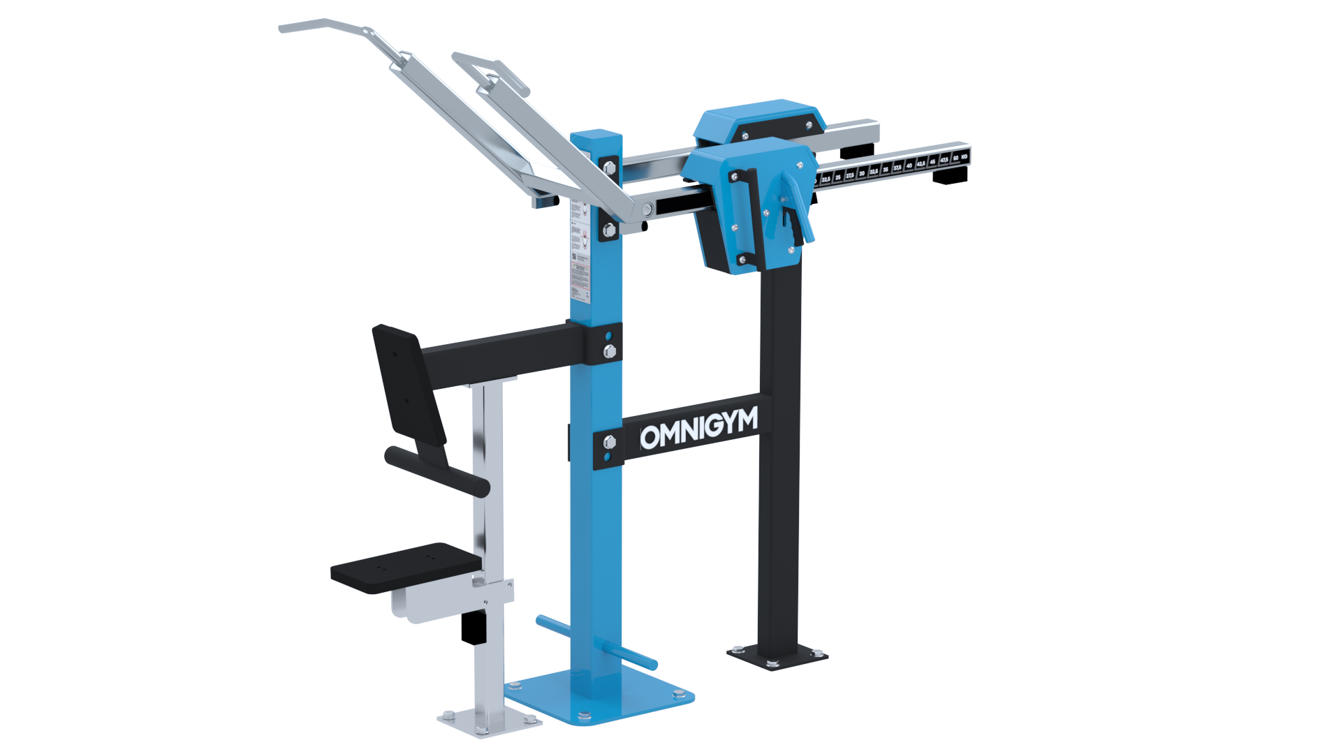
OG24 RYGGDRAG
Justerbar vikt:
10-100 kg (2 x viktenhet)
2,5 kg viktintervall
Multigrepp (höjd, bredd)
Justerbar sits (höjd)
Underhållsfri
Kan installeras på en flyttbar plattform

Slide 16
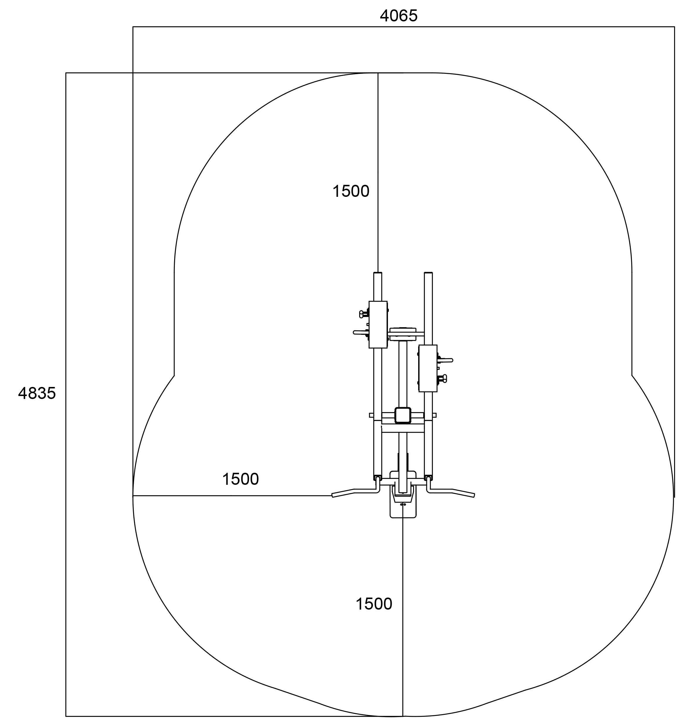
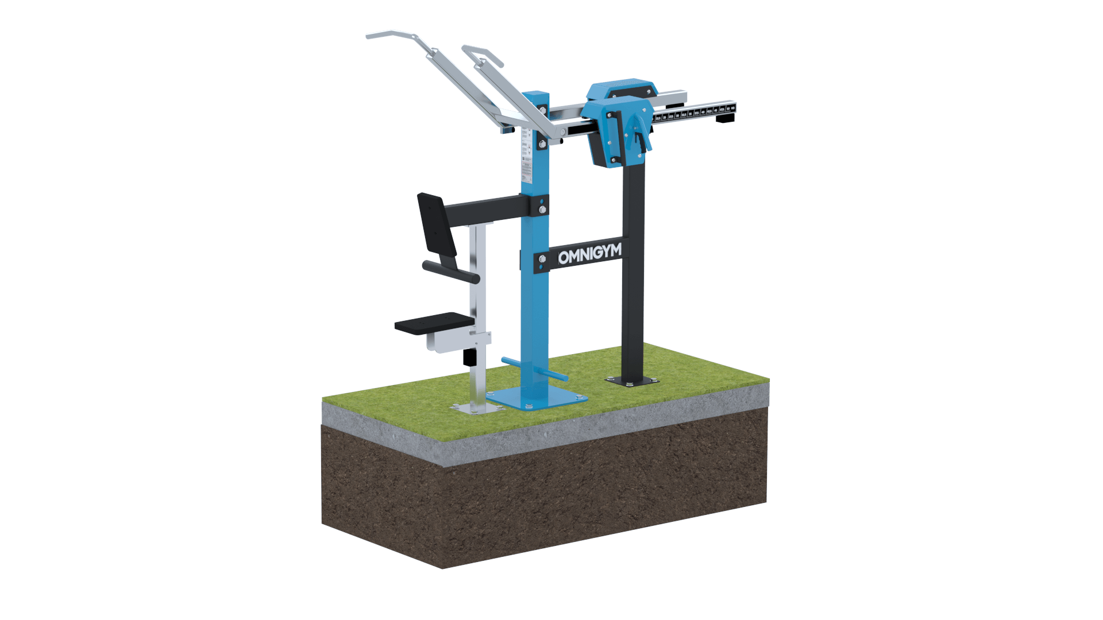
OG24 RYGGDRAG
1860 mm
1055 mm
1845 mm
198 kg (2 x viktenhet)

Slide 17
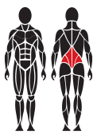
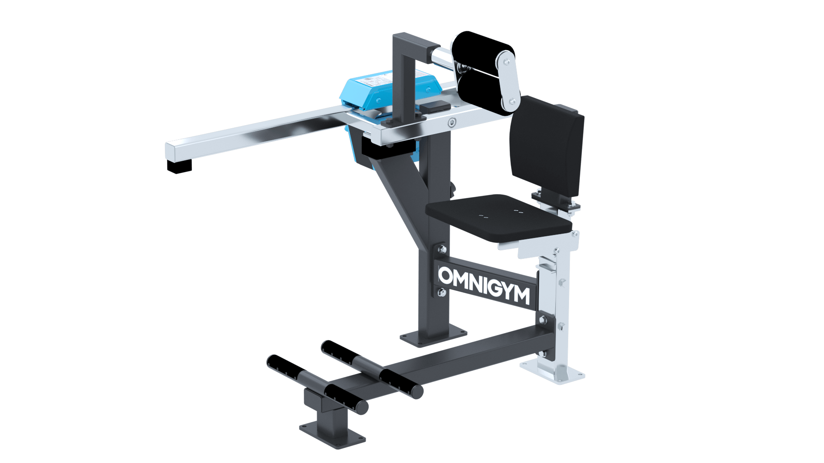
OG26 SITTANDE RYGGPRESS
Justerbar vikt:
12,5-70 kg (1 x viktenhet)
2,5 kg viktintervall
Justerbar sits (höjd)
Ergonomiskt format ryggstöd
Underhållsfri
Kan installeras på en flyttbar plattform

Slide 18
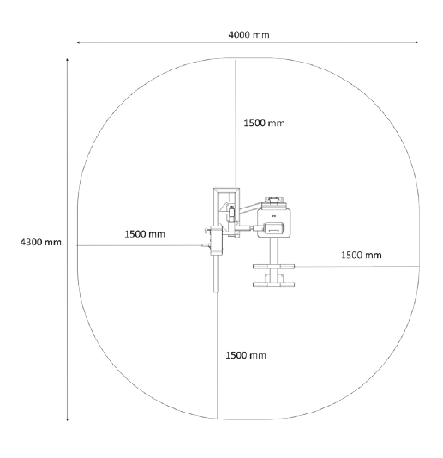
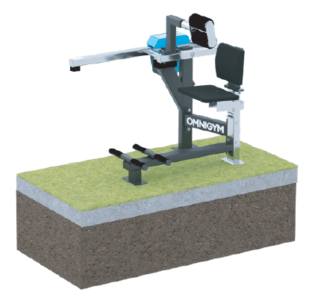
OG26 SITTANDE RYGGPRESS
1265 mm
1125 mm
1245 mm
153 kg (1 x viktenhet)

Slide 19
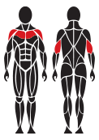
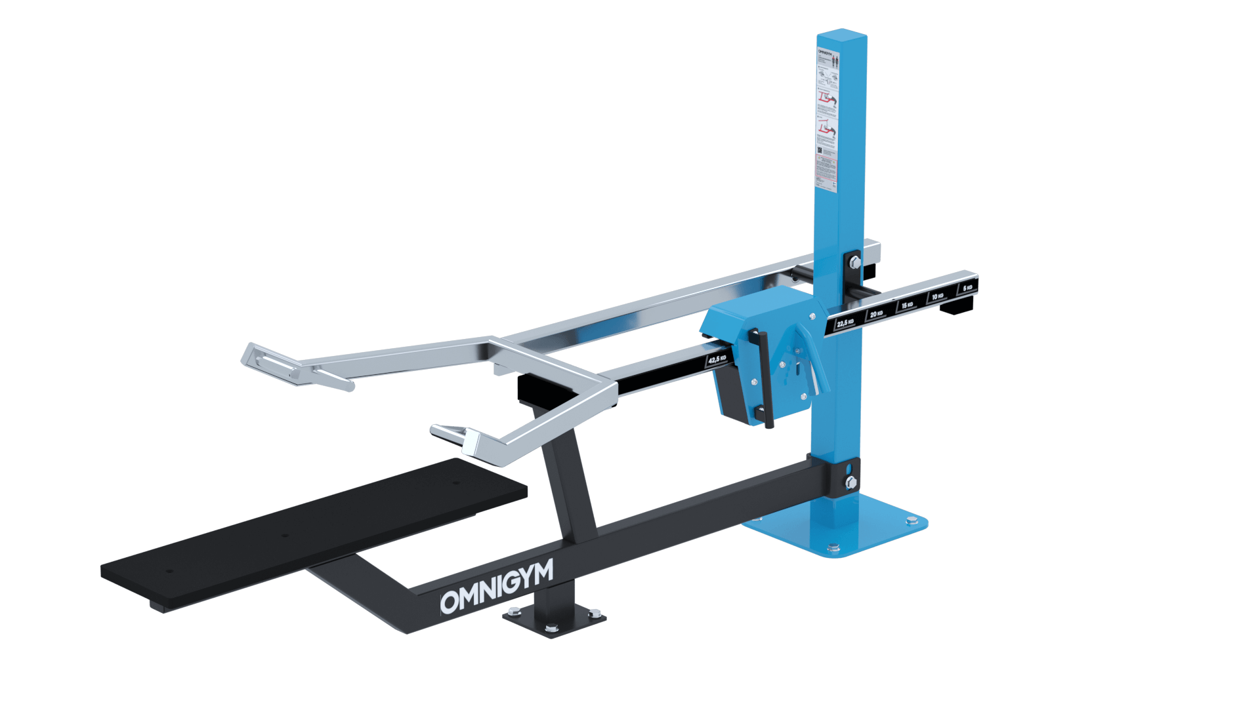
OG30 BÄNKPRESS
Justerbar vikt:
10-85 kg (2 x viktenhet)
5 kg viktintervall
Multigrepp (höjd)
Underhållsfri
Kan installeras på en flyttbar plattform

Slide 20
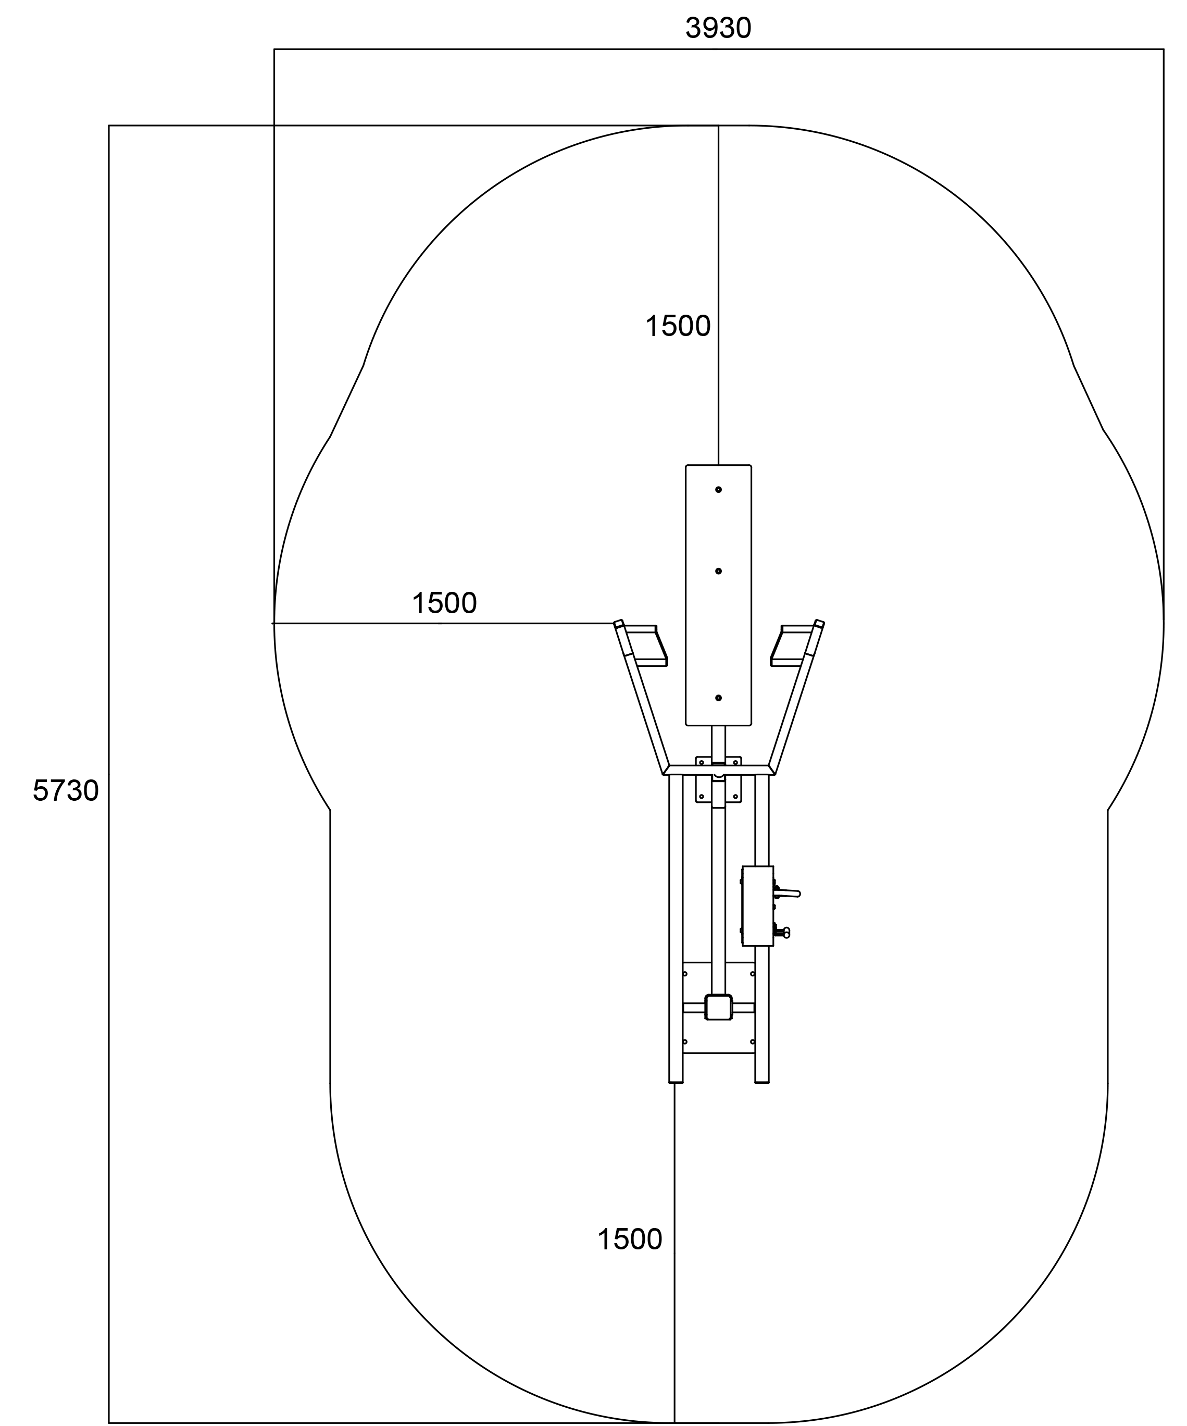
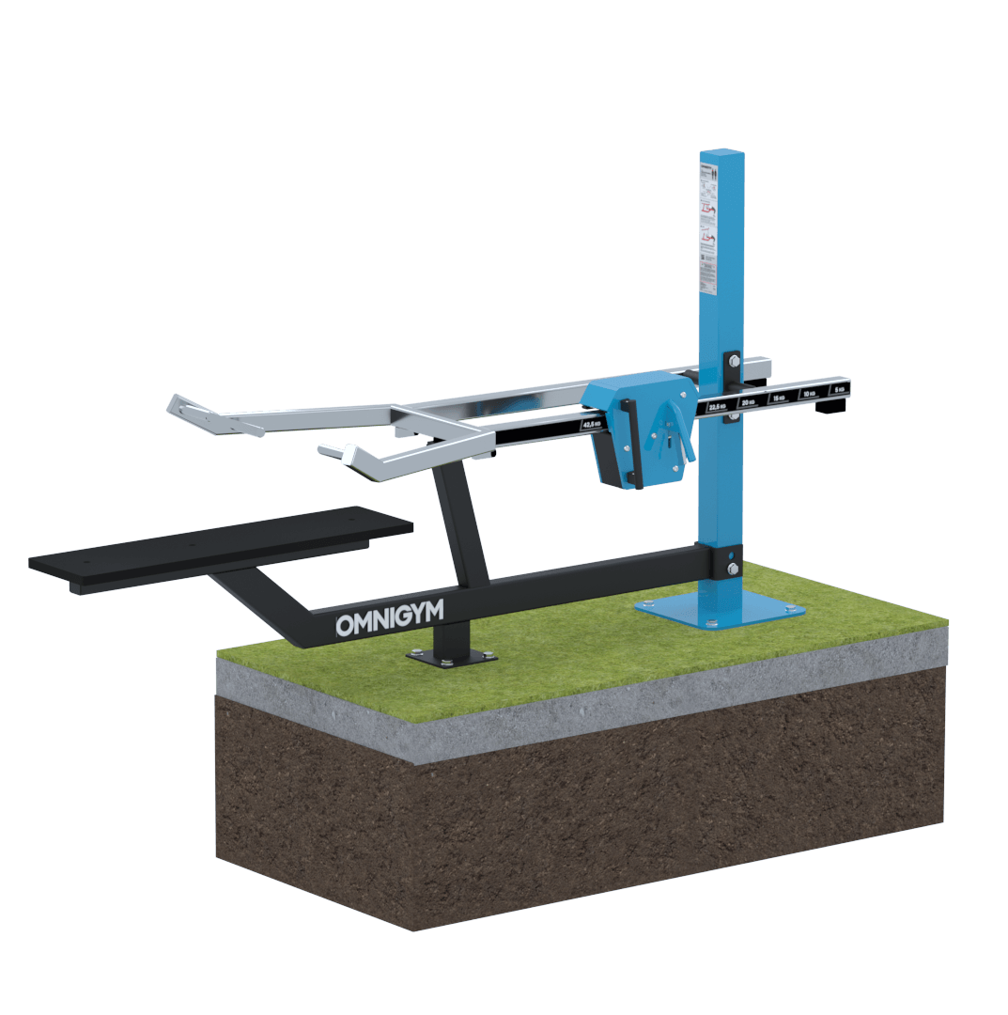
OG30 BÄNKPRESS
2760 mm
920 mm
1413 mm
227 kg (2 x viktenhet)

Slide 21
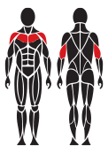
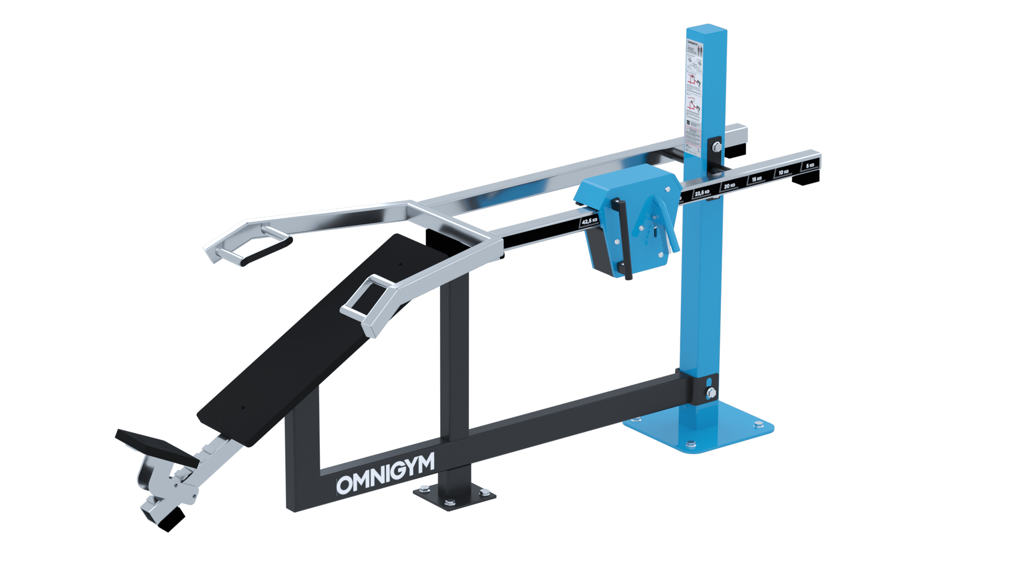
OG31 LUTANDE BÄNKPRESS
Justerbar vikt:
10-85 kg (2 x viktenhet)
5 kg viktintervall
Justerbar sits (höjd)
Multigrepp (höjd)
Underhållsfri
Kan installeras på en flyttbar plattform

Slide 22
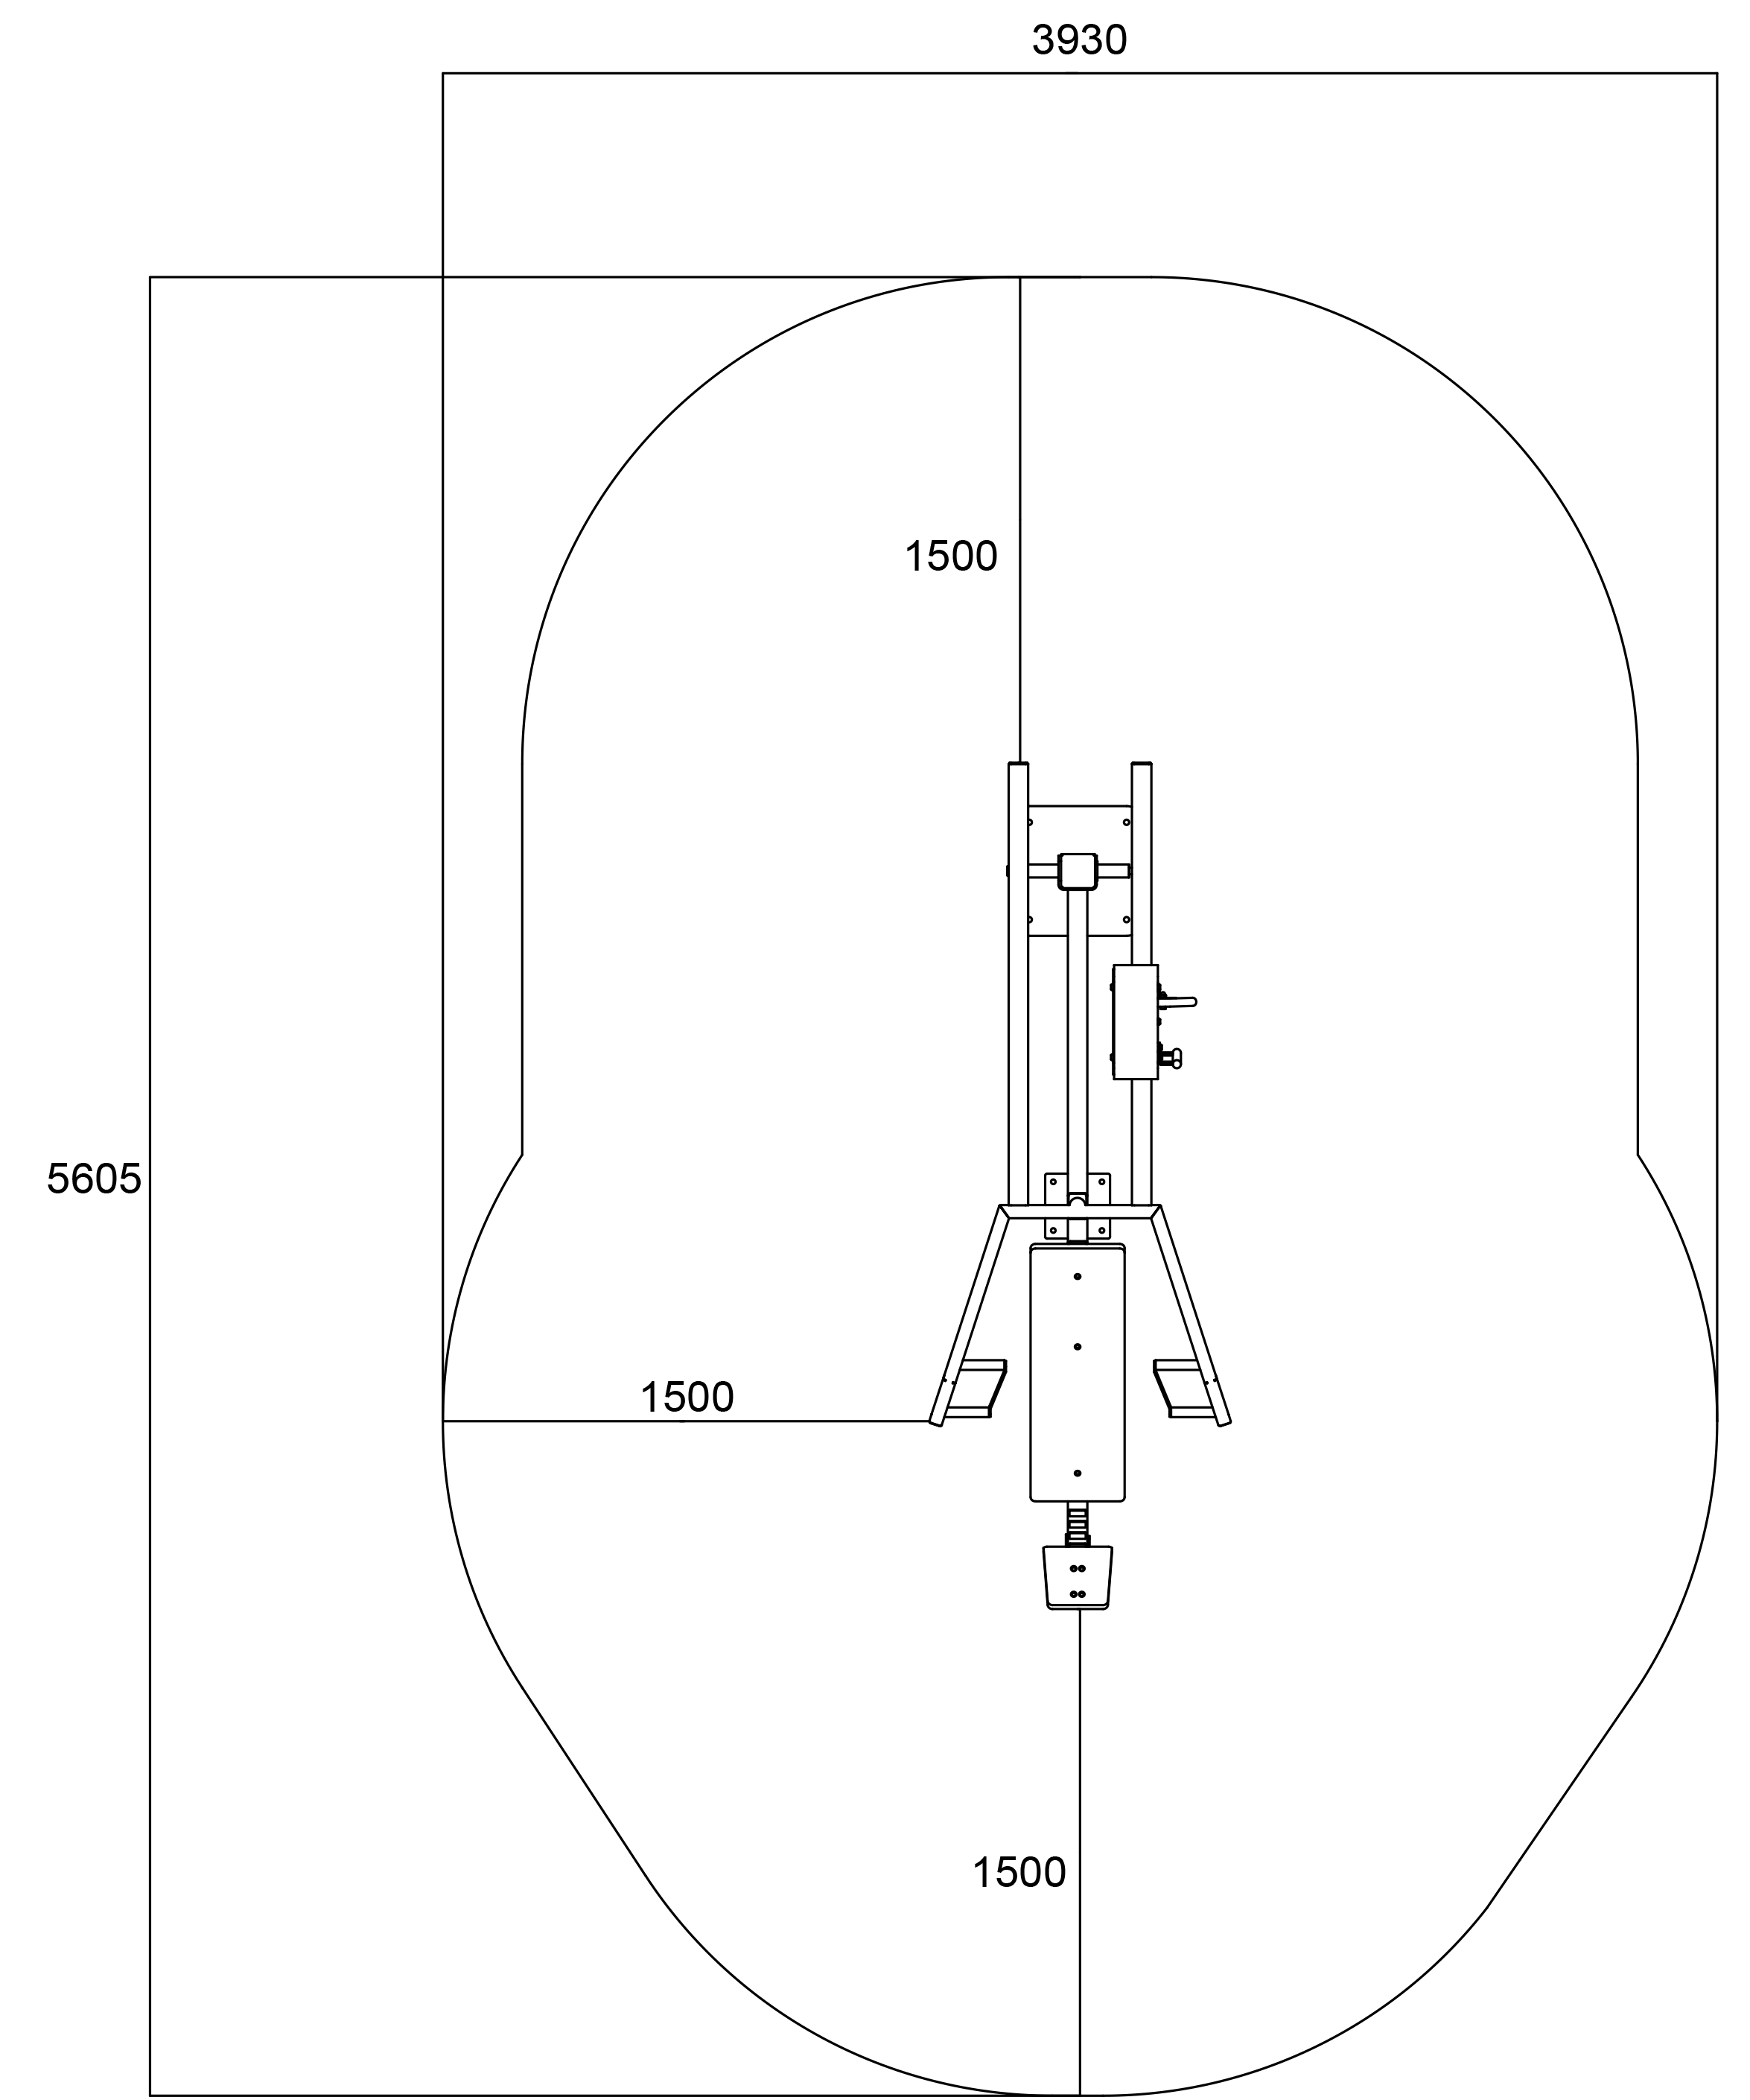
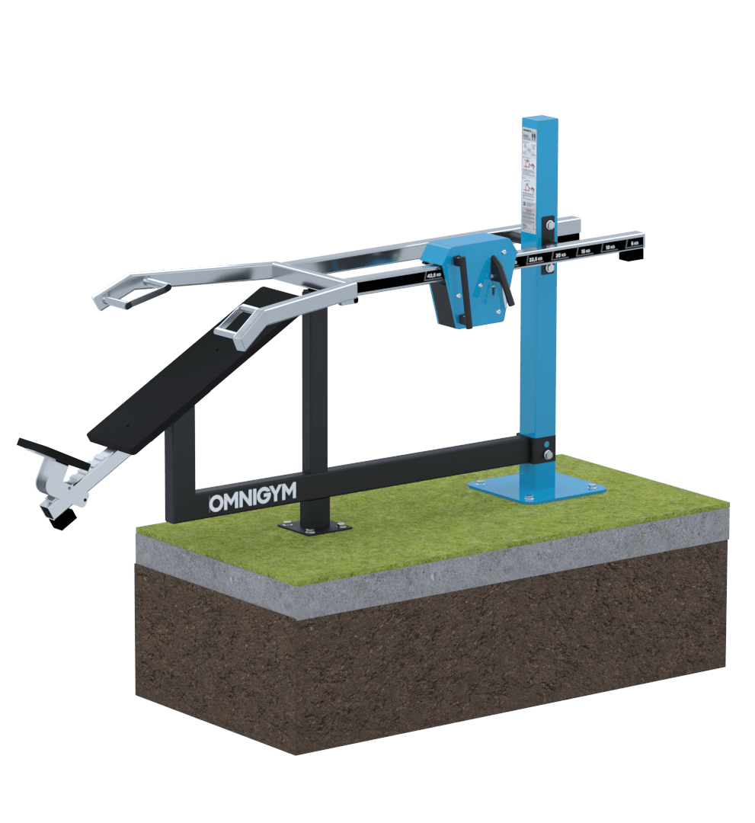
OG31 LUTANDE BÄNKPRESS
2545 mm
930 mm
1412 mm
234 kg (2 x viktenhet)

Slide 23
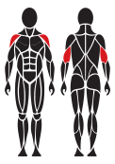
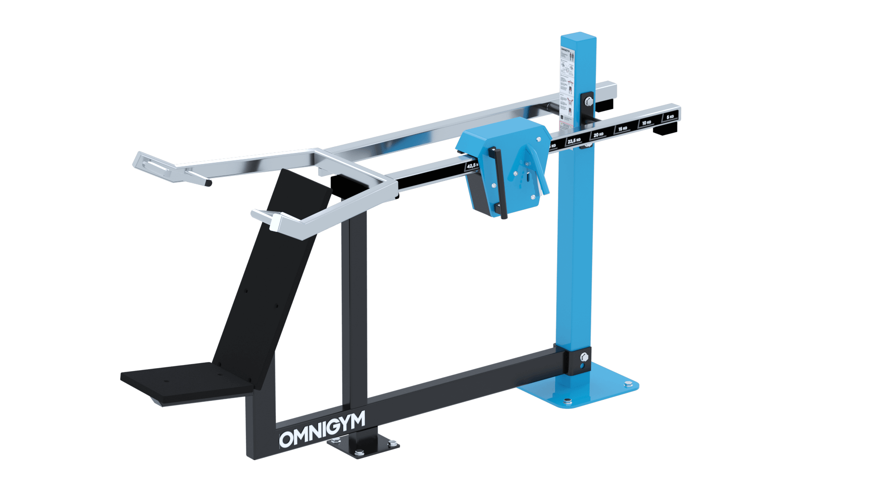
OG41 AXELPRESS
Justerbar vikt:
10-85 kg (2 x viktenhet)
5 kg viktintervall
Multigrepp (höjd)
Underhållsfri
Kan installeras på en flyttbar plattform

Slide 24
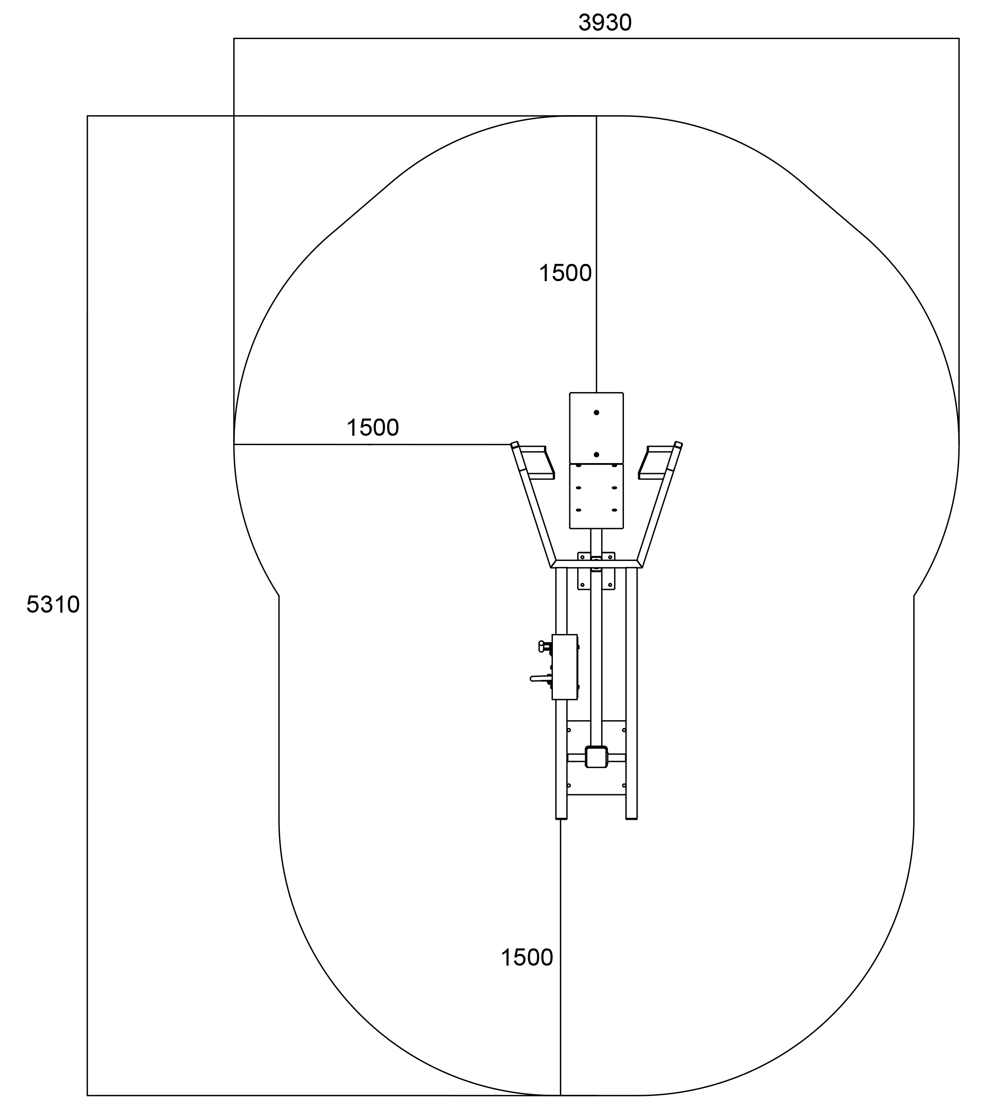
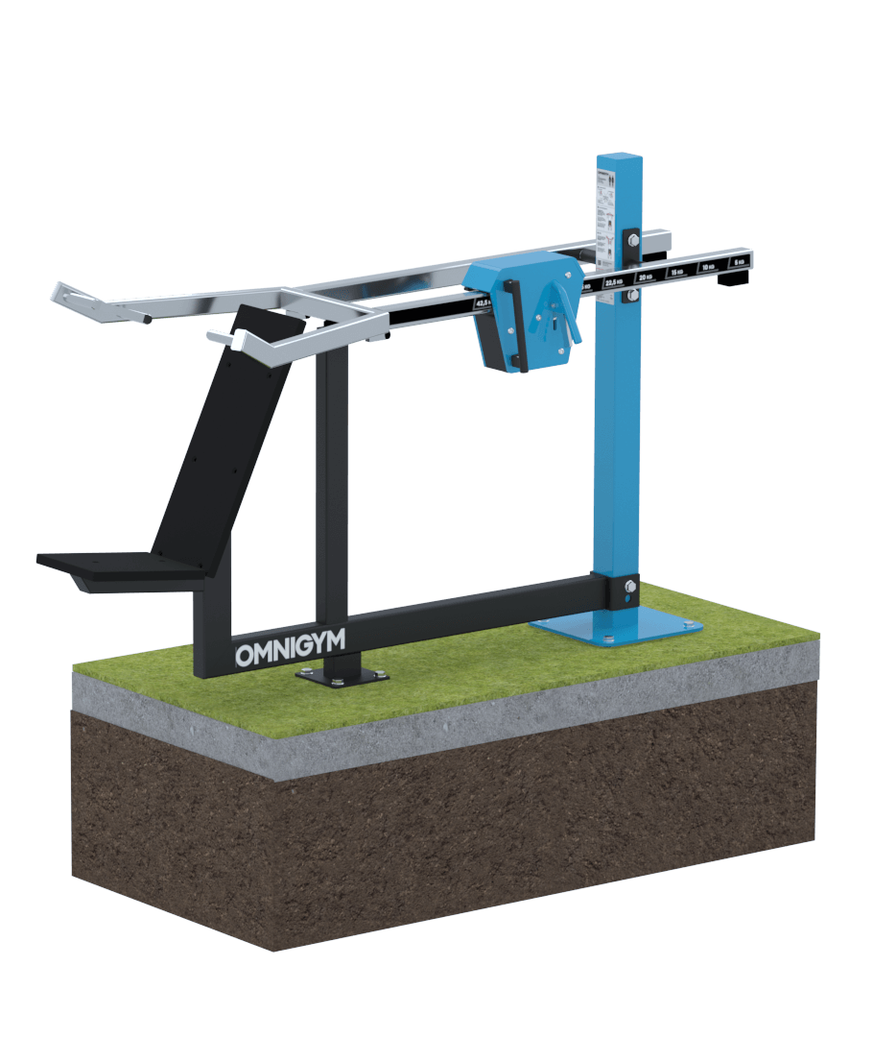
OG41 AXELPRESS
2350 mm
935 mm
1412 mm
233 kg (2 x viktenhet)

Slide 25
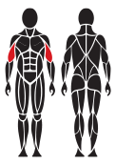
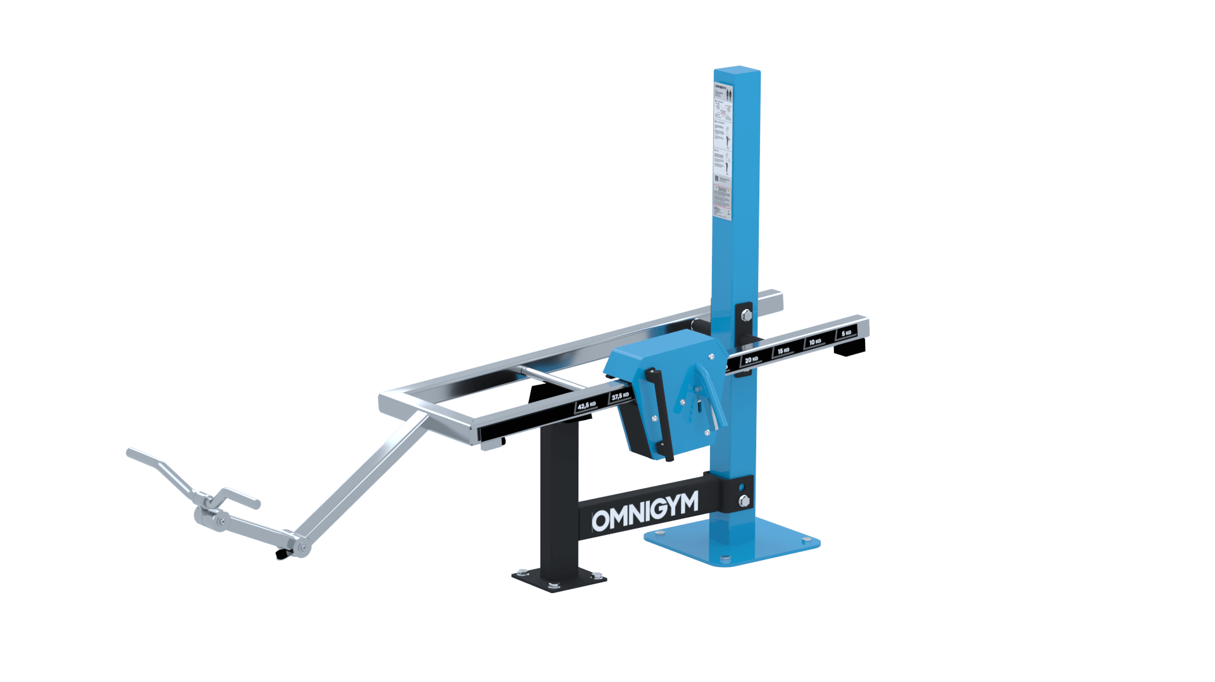
OG70 BICEPSCURL
Justerbar vikt:
12,5-82,5 kg (2 x viktenhet)
2,5 kg viktintervall
Multigrepp (bredd)
Underhållsfri
Kan installeras på en flyttbar plattform

Slide 26
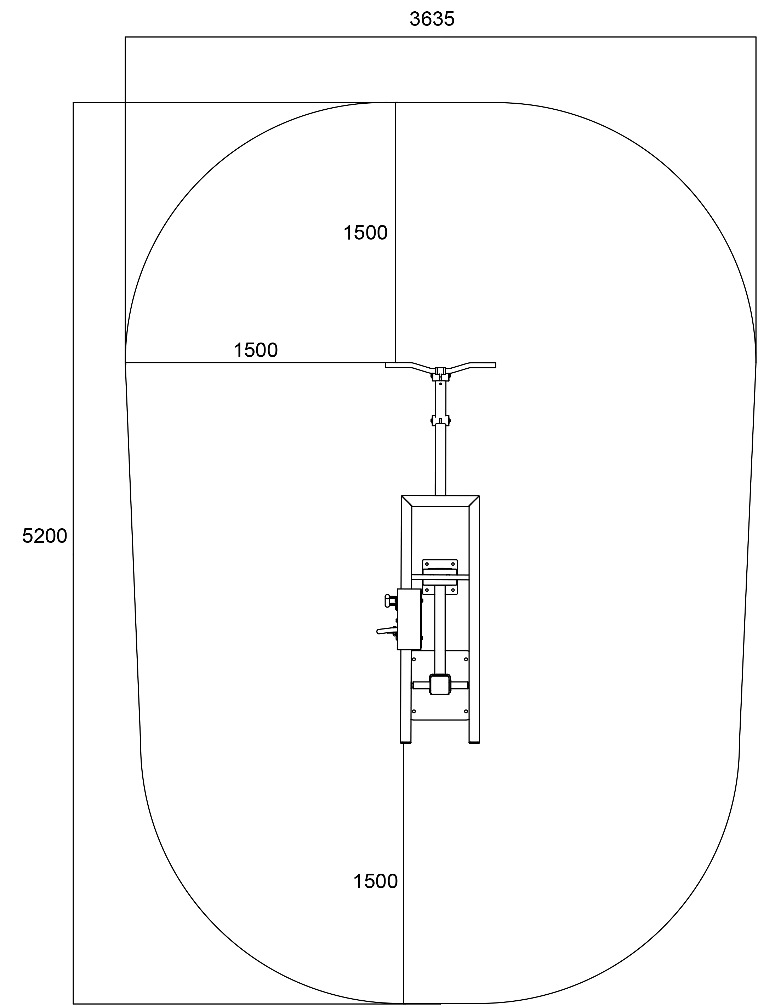
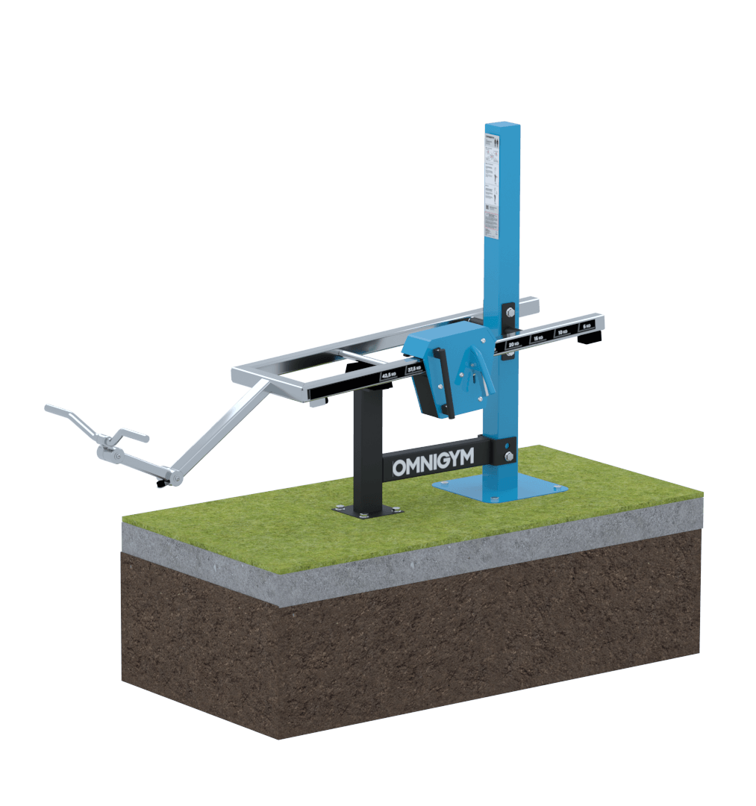
OG70 BICEPSCURL
2195 mm
740 mm
1430 mm
207 kg (2 x viktenhet)

Slide 27


OG72 SITTANDE BICEPSCURL
Justerbar vikt:
10-50 kg (1 x viktenhet)
2,5 kg viktintervall
Justerbar sits (höjd)
Multigrepp (bredd)
Underhållsfri
Kan installeras på en flyttbar plattform

Slide 28


OG72 SITTANDE BICEPSCURL
1460 mm
1260 mm
970 mm
190 kg (1 x viktenhet)

Slide 29


OG80 TRICEPSPRESS
Justerbar vikt:
10-60 kg (1 x viktenhet)
2,5 kg viktintervall
Multigrepp (bredd)
Underhållsfri
Kan installeras på en flyttbar plattform

Slide 30


OG80 TRICEPSPRESS
1960 mm
635 mm
1960 mm
158 kg (1 x viktenhet)

Slide 31


OG81 DIPS
Multigrepp (bredd, avstånd)
Handtag med strukturerad, greppvänlig yta
Underhållsfri
Kan installeras på en flyttbar plattform

Slide 32


OG81 DIPS
990 mm
965 mm
1425 mm
37 kg

Slide 33


OG82 SITTANDE TRICEPSPRESS
Justerbar vikt:
5-50 kg (1 x viktenhet)
2,5 kg viktintervall
Justerbar sits (höjd)
Underhållsfri
Kan installeras på en flyttbar plattform

Slide 34


OG82 SITTANDE TRICEPSPRESS
1450 mm
1310 mm
1210 mm
190 kg (1 x viktenhet)

Slide 35


OG85 SITTANDE DIPS
Justerbar vikt:
17,5-80 kg (1 x viktenhet)
2,5 kg viktintervall
Justerbar greppbredd
Underhållsfri
Kan installeras på en flyttbar plattform

Slide 36


OG85 SITTANDE DIPS
2680 mm
690 mm
930 mm
150 kg (1 x viktenhet)

Slide 37


OG90 MAGBÄNK
Ergonomiskt format ryggstöd
Underhållsfri
Kan installeras på en flyttbar plattform

Slide 38


OG90 MAGBÄNK
2175 mm
410 mm
1430 mm
76 kg

Slide 39

OG91 JUSTERBAR MAGBÄNK
Justerbart, ergonomiskt format ryggstöd (höjd)
Underhållsfri
Kan installeras på en flyttbar plattform

Slide 40


OG91 JUSTERBAR MAGBÄNK
1834 mm
386 mm
857 mm
52 kg

Slide 41


OG92 MAGMASKIN
Justerbar vikt:
5-75 kg (1 x viktenhet)
5 kg viktintervall
Mjukt benstöd
Underhållsfri
Kan installeras på en flyttbar plattform

Slide 42


OG92 MAGMASKIN
1199 mm
1650 mm
1520 mm
167 kg (1 x viktenhet)

Slide 43


OG95 BENLYFT/DIPS/CHINS
Handtag med strukturerad, greppvänlig yta
Multigrepp (bredd, höjd)
Underhållsfri
Kan installeras på en flyttbar plattform

Slide 44


OG95 BENLYFT/DIPS/CHINS
1550 mm
960 mm
2255 mm
164 kg
Max. fallhöjd 1199 mm. Säkerhetsområdet måste vara utrustat med stötdämpande yta såsom gräsmatta, konstgräs + utfyllnad (22 mm) eller säkerhetsplattor (40 mm).
Betong minst 120 mm under utrustningen
Markfrostisolering, tjocklek baserad på marken

Slide 45


OGC7 CORERACK
Handtag med strukturerad, greppvänlig yta
Ergonomiskt format ryggstöd
Fotstöd med 3 olika höjder
Multigrepp (bredd, avstånd)
Underhållsfri
Kan installeras på en flyttbar plattform

Slide 46


OGC7 CORERACK
3840 mm
1200 mm
1500 mm
139 kg

Slide 47


OGCU2 CHIN-UP
2 höjder
Räcke med strukturerad, greppvänlig yta
Underhållsfri
Kan installeras på en flyttbar plattform

Slide 48


OGCU2 CHIN-UP
230 mm
2160 mm
1720 / 2320 mm
70 kg
Max. fallhöjd 1320 mm. Säkerhetsområdet måste vara utrustat med stötdämpande yta såsom gräsmatta, konstgräs + utfyllnad (22 mm) eller säkerhetsplattor (40 mm).
Betong minst 120 mm under utrustningen
Markfrostisolering, tjocklek baserad på marken

Slide 49

OGCU3 CHIN-UP
3 höjder
Räcke med strukturerad, greppvänlig yta
Underhållsfri
Kan installeras på en flyttbar plattform

Slide 50


OGCU3 CHIN-UP
230 mm
3320 mm
1220 / 1720 / 2320 mm
87 kg
Max. fallhöjd 1320 mm. Säkerhetsområdet måste vara utrustat med stötdämpande yta såsom gräsmatta, konstgräs + utfyllnad (22 mm) eller säkerhetsplattor (40 mm).
Betong minst 120 mm under utrustningen
Markfrostisolering, tjocklek baserad på marken

Slide 51


OGFA24 HINDERFRI RYGGDRAG
Justerbar vikt:
10-100 kg (2 x viktenhet)
2,5 kg viktintervall
Multigrepp (bredd)
Underhållsfri
Kan installeras på en flyttbar plattform

Slide 52


OGFA24 HINDERFRI RYGGDRAG
1720 mm
1050 mm
1601 mm
178 kg (2 x vikenhet)

Slide 53


OGFA41 HINDERFRI AXELPRESS
Justerbar vikt:
10-85 kg (2 x viktenhet)
2,5 kg viktintervall
Multigrepp (höjd)
Underhållsfri
Kan installeras på en flyttbar plattform

Slide 54


OGFA41 HINDERFRI AXELPRESS
2055 mm
940 mm
1412 mm
207 kg (2 x viktenhet)

Slide 55

OGPB PLYOBOX
Halkfri yta
Tillgänglig i fem olika höjder:
300 mm
450 mm
600 mm
750 mm
1000 mm
Underhållsfri
Kan installeras på en flyttbar plattform

Slide 56


OGPB PLYOBOX
755 mm
750 mm
300-1000 mm
35 / 40 / 45 / 50 / 60 kg

Slide 57

OGMP FLYTTBAR PLATTFORM
Produkten finns tillgänglig i standardfärgen RAL 7021 (svart).
Snabb och enkel installation av maskiner
Halkfri yta
Underhållsfri
Lämplig för alla maskiner förutom OG95 (se OGMPS)

Slide 58
OGMP FLYTTBAR PLATTFORM
3000 mm
Se produktguiden för utrustningen som ska installeras på den flytbbara plattformen.
1220 mm
40 mm
152 kg
Struktur
Ytbeläggning
Björkfanér
Polyuretanbeläggning
Maximalt tillåtna avvikelse är 10 mm på 1000 mm avstånd
Kan placeras på plana markytor
Vid behov, använd sand för utjämning
Se instruktioner för transport

Slide 59

OGMPS SÄKERHETSPLATTFORM
Produkten finns tillgänglig i standardfärgen RAL 7021 (svart).
Snabb och enkel installation av maskiner
Halkfri yta
40mm säkerhetsplattor
Underhållsfri
Lämplig för OG95

Slide 60

OGMPS SÄKERHETSPLATTFORM
30000 mm
See OG95 product guide.
1220 mm
40 mm + 40mm
240 kg
Struktur
Ytbeläggning
Säkerhetsplattor
Björkfanér
Polyuretanbeläggning
15 st. 500x500x40mm
Maximalt tillåtna avvikelse är 10 mm på 1000 mm avstånd
Kan placeras på plana markytor
Vid behov, använd sand för utjämning
Säkerhetsområdet utanför plattformen måste vara utrustat med stötdämpande yta såsom gräsmatta, konstgräs + utfyllnad eller säkerhetsplattor.
Se instruktioner för transport

